Slide 1





Englisch in der Oberstufe mit Camden Town Oberstufe - ein Rundum-sorglos-Paket
Florian Nuxoll

Slide 2
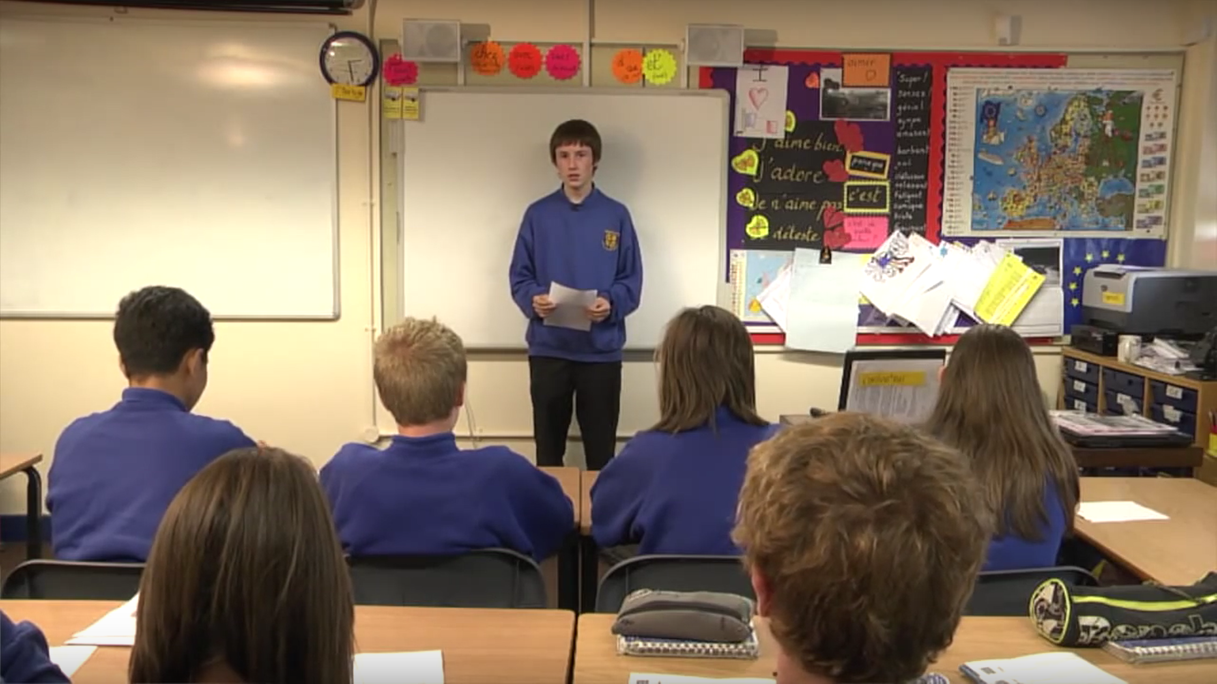
GCSE German
Die Schülerinnen und Schüler können ein Hotelzimmer buchen.

Slide 3
GCSE German
Die Schülerinnen und Schüler können sich über ihre Hobbies unterhalten.

Slide 4
GCSE German
Die Schülerinnen und Schüler können sich über ihren Wohnort und ihre Wohnsituation unterhalten.

Slide 5
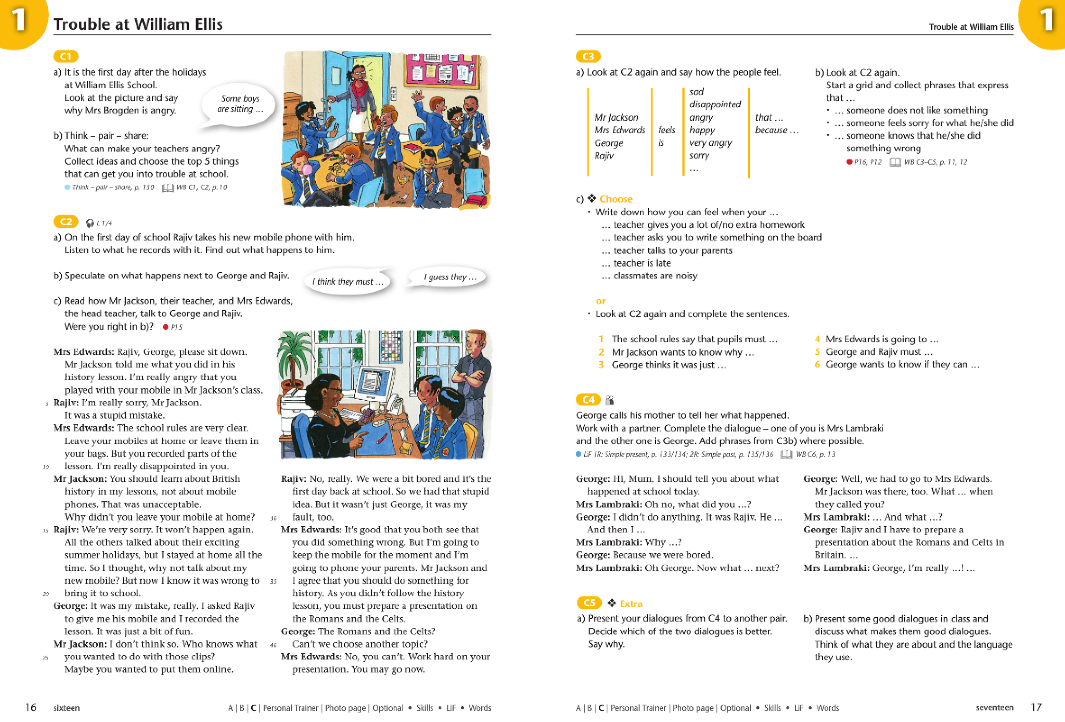


Slide 6
Vorbereitung auf das Englisch-Abitur - relevante Kompetenzen und Skills gezielt und intensiv aufbauen
I.
Abitur
II.
Unterricht in der Oberstufe

Slide 7

Inhalte vs. Kompetenzen
Inhalte
Kompetenzen

Slide 8
Inhalte vs. Kompetenzen
Inhalte
Kompetenzen

Slide 9

Inhalte vs. Kompetenzen
“America and its European allies – a difficult relationship”. Discuss this statement and give your own opinion. Abitur 2005 (BW)
Inhalte
Kompetenzen

Slide 10
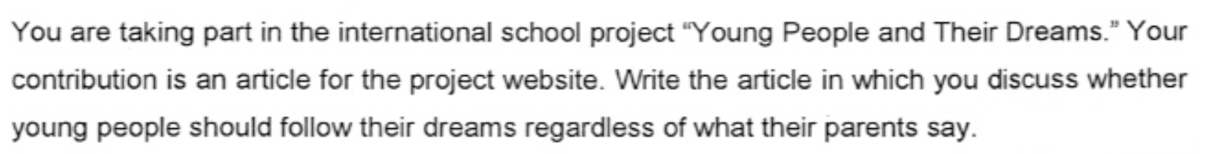
Inhalte vs. Kompetenzen
Abitur 2017 (Niedersachsen)
Inhalte
Kompetenzen

Slide 11
Inhalte vs. Kompetenzen
Mother's Day should be abolished. Do you agree? Abitur Bayern 2014
Comment.
Inhalte
Kompetenzen

Slide 12
Inhalte vs. Kompetenzen
Vorbereitung auf das Englisch-Abitur - relevante Kompetenzen und Skills gezielt und intensiv aufbauen
I.
Abitur
II.
Unterricht in der Oberstufe

Slide 13
Vorbereitung auf das Englisch-Abitur - relevante Kompetenzen und Skills gezielt und intensiv aufbauen

Slide 14

Vorbereitung auf das Englisch-Abitur - relevante Kompetenzen und Skills gezielt und intensiv aufbauen

Slide 15
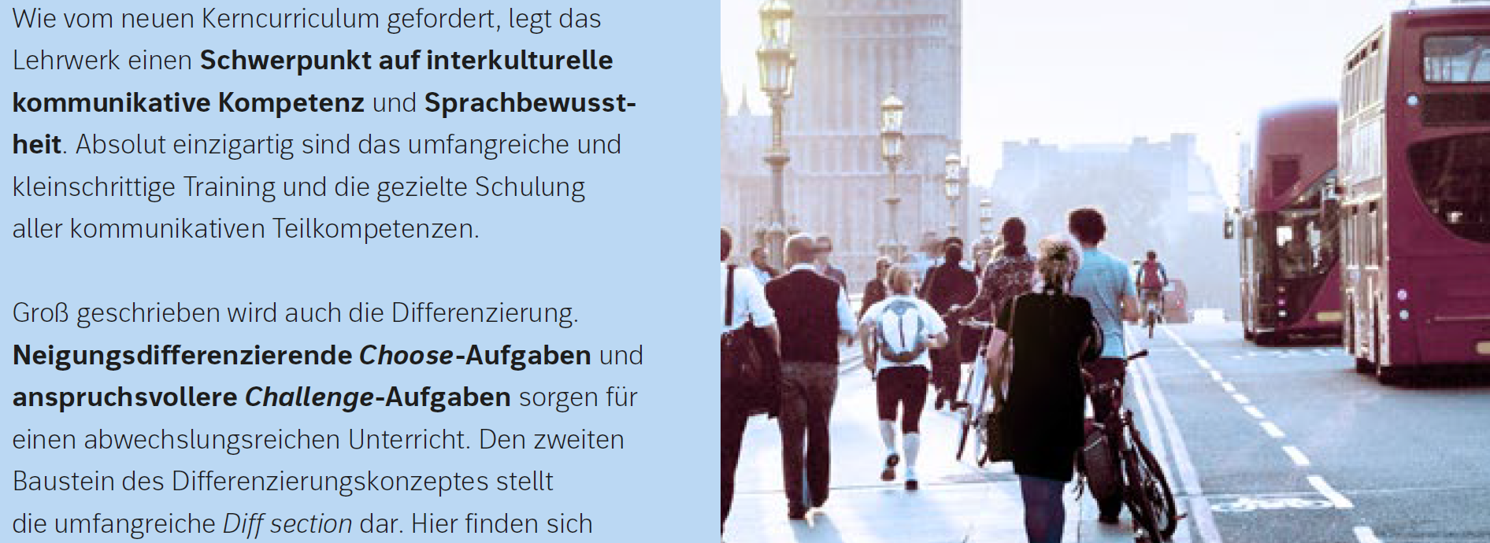
Vorbereitung auf das Englisch-Abitur - relevante Kompetenzen und Skills gezielt und intensiv aufbauen

Slide 16
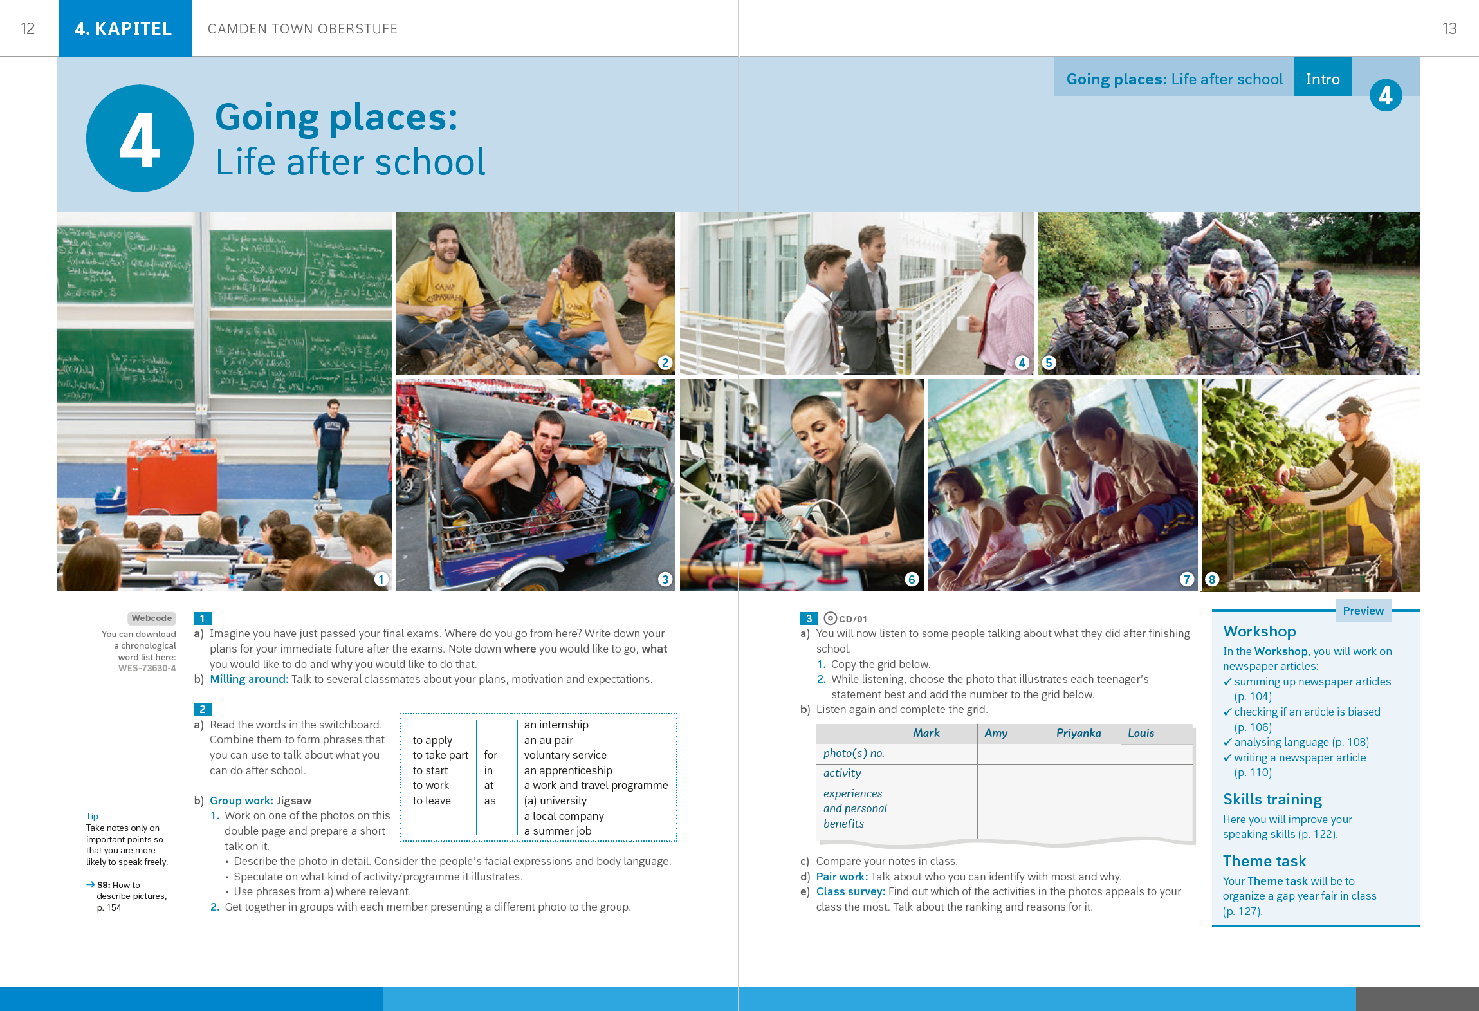
Intro

Slide 17
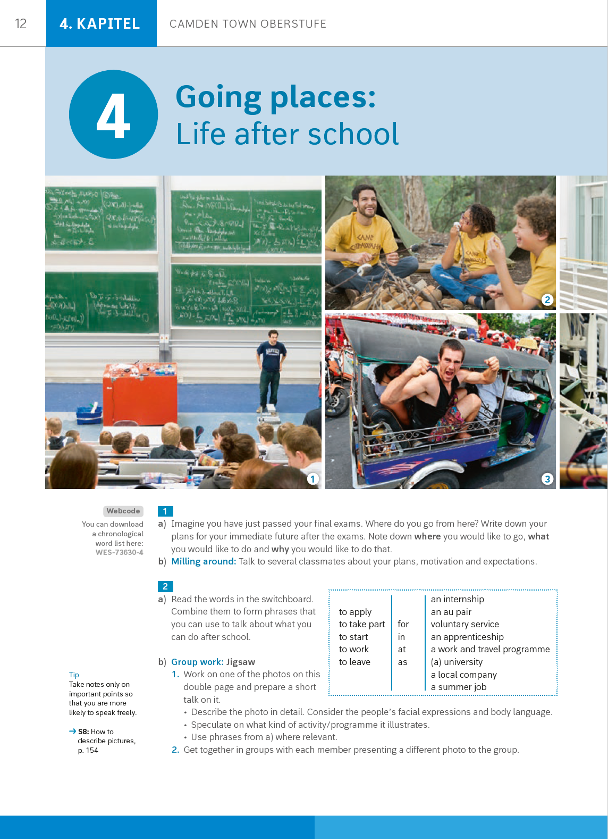
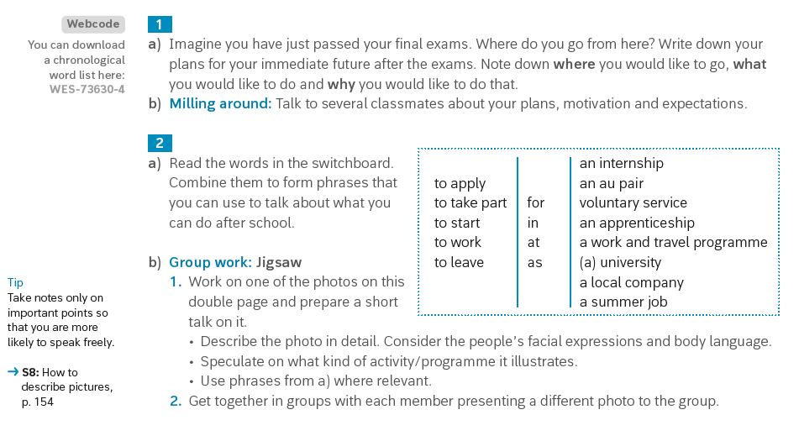
Intro

Slide 18
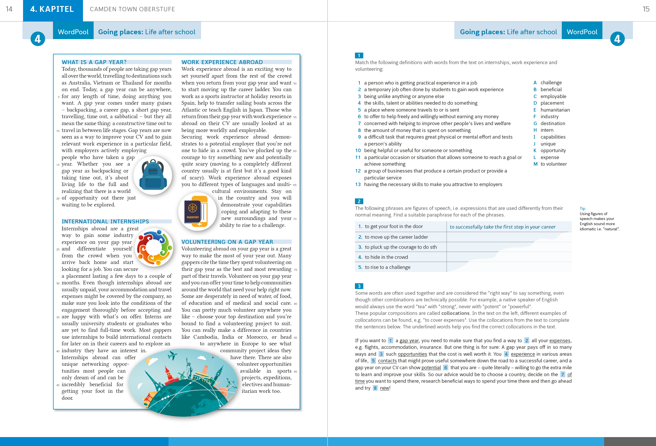
Wordpool

Slide 19
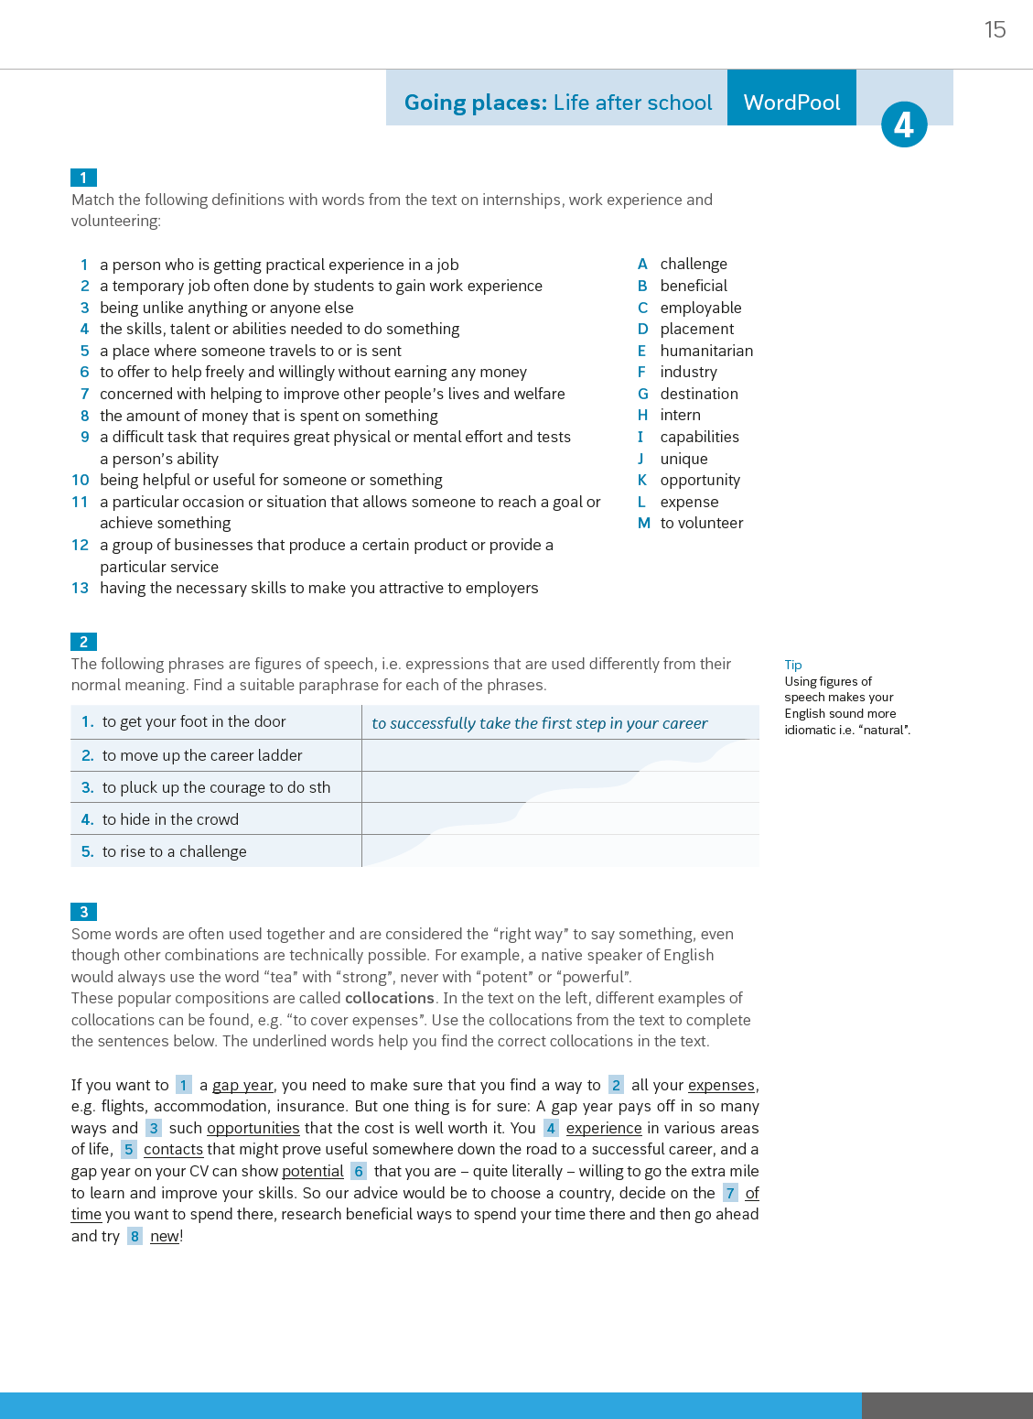
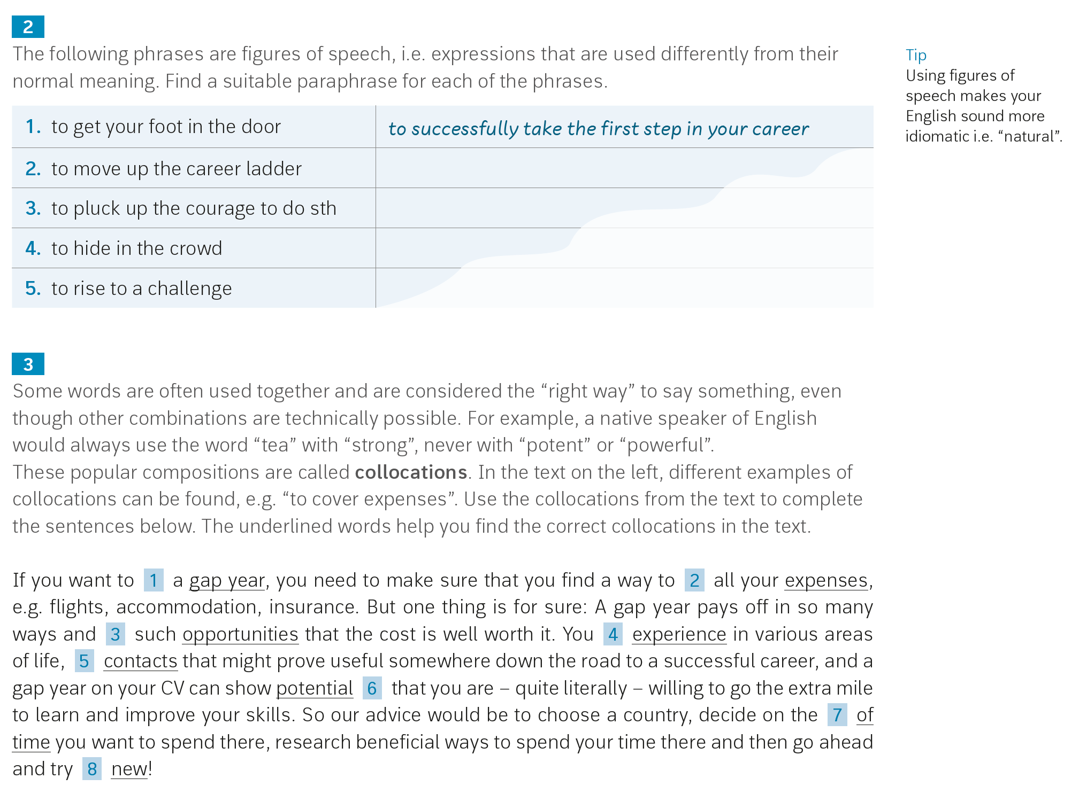

Slide 20
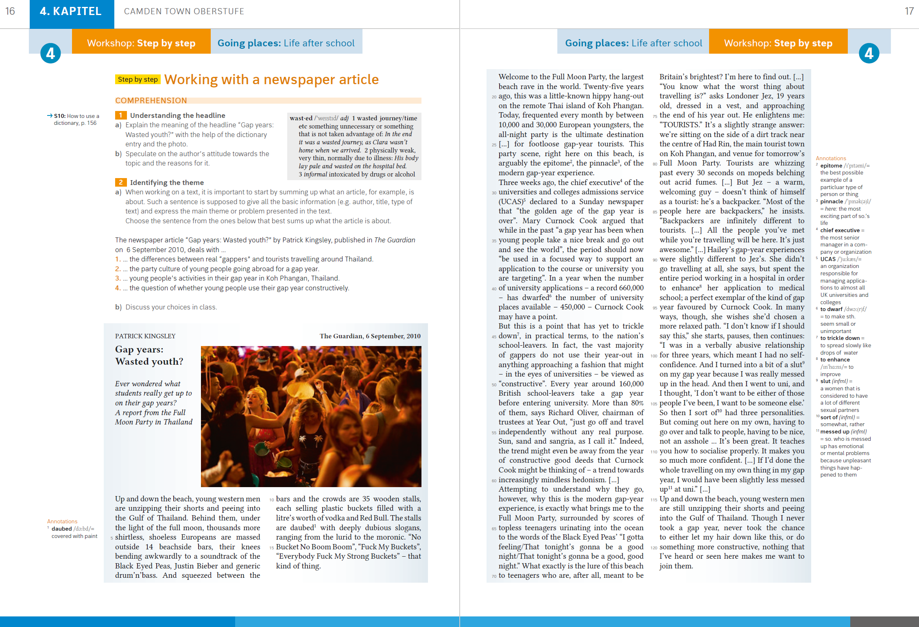
Workshop

Slide 21
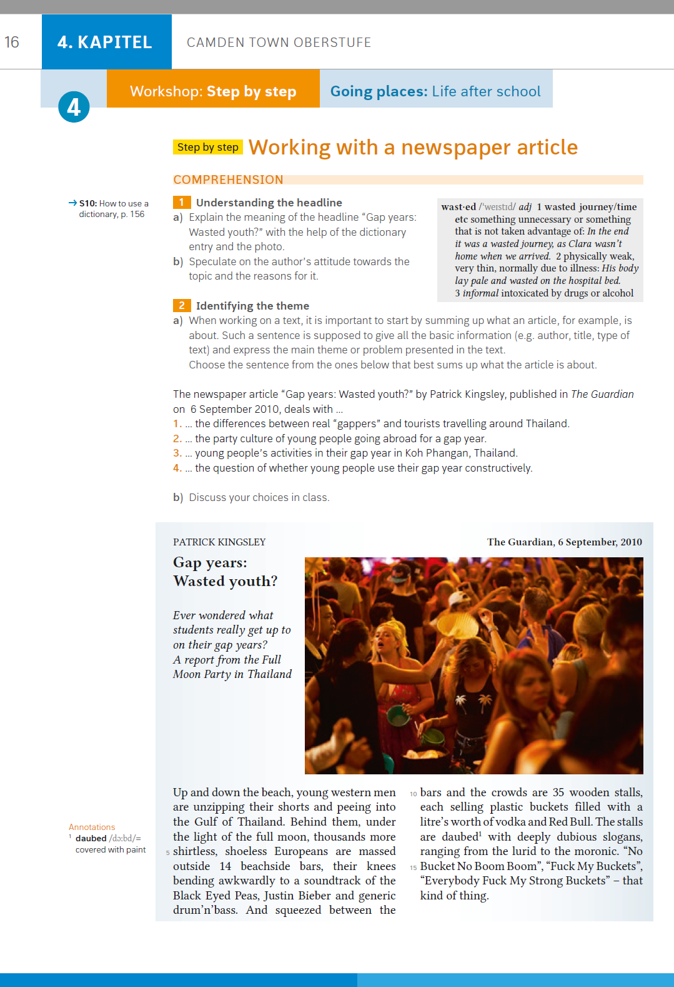
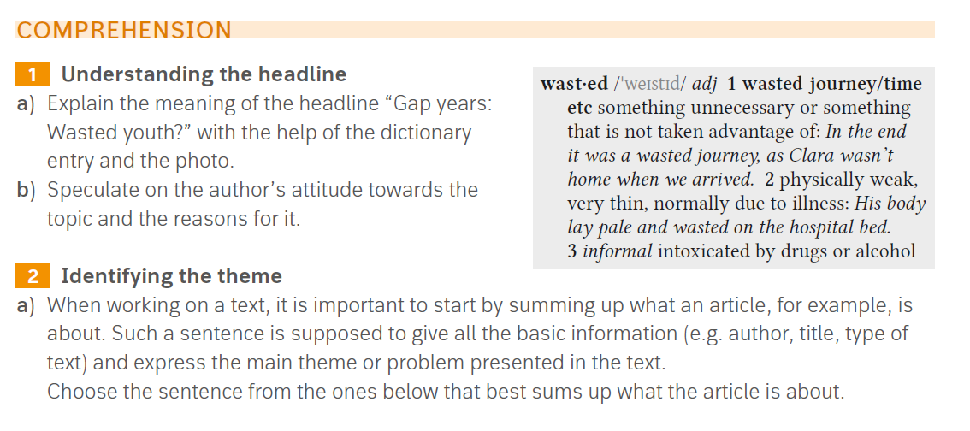
Workshop

Slide 22
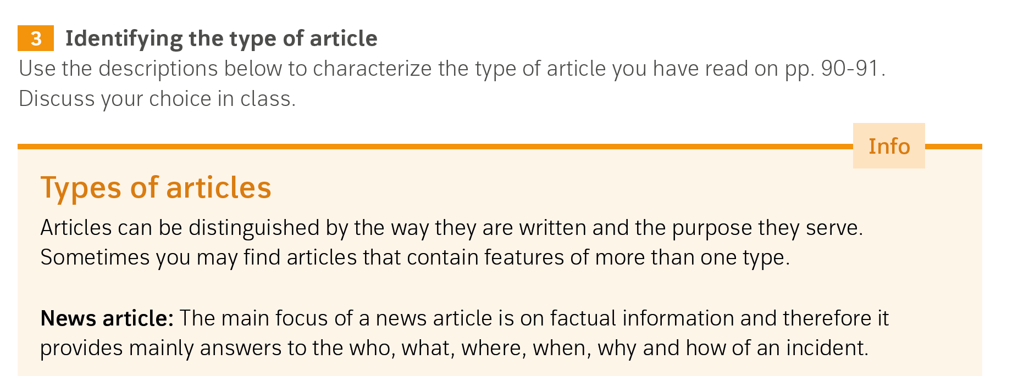
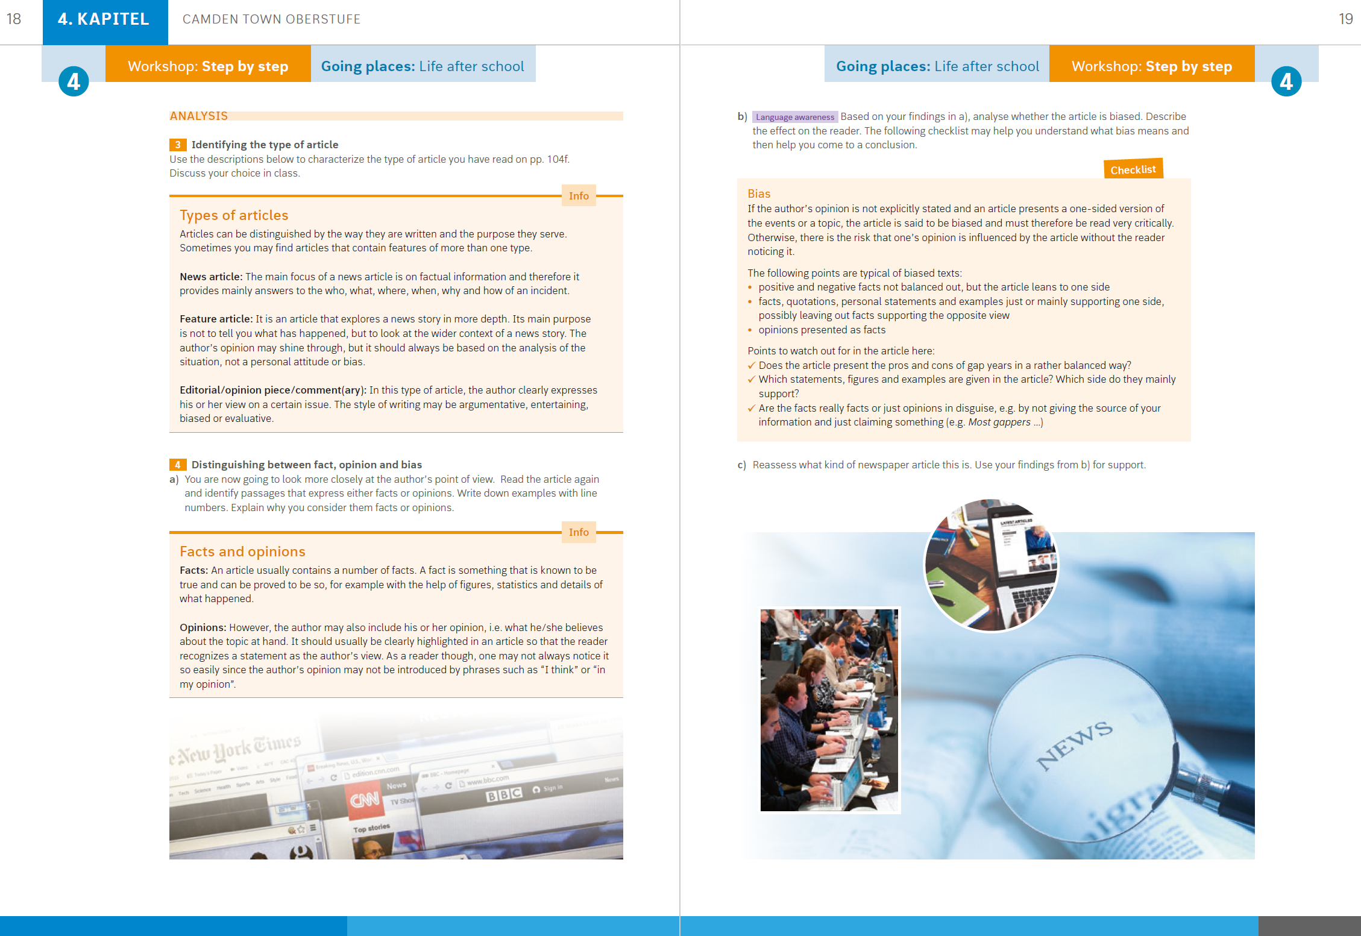
Workshop

Slide 23
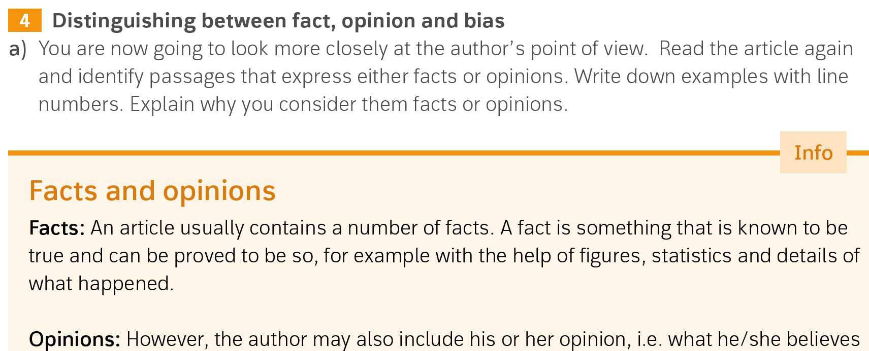
Workshop

Slide 24
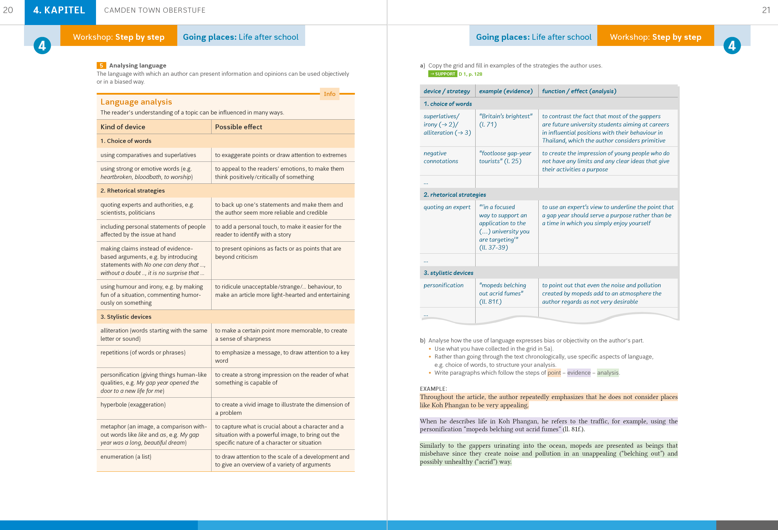
Workshop

Slide 25
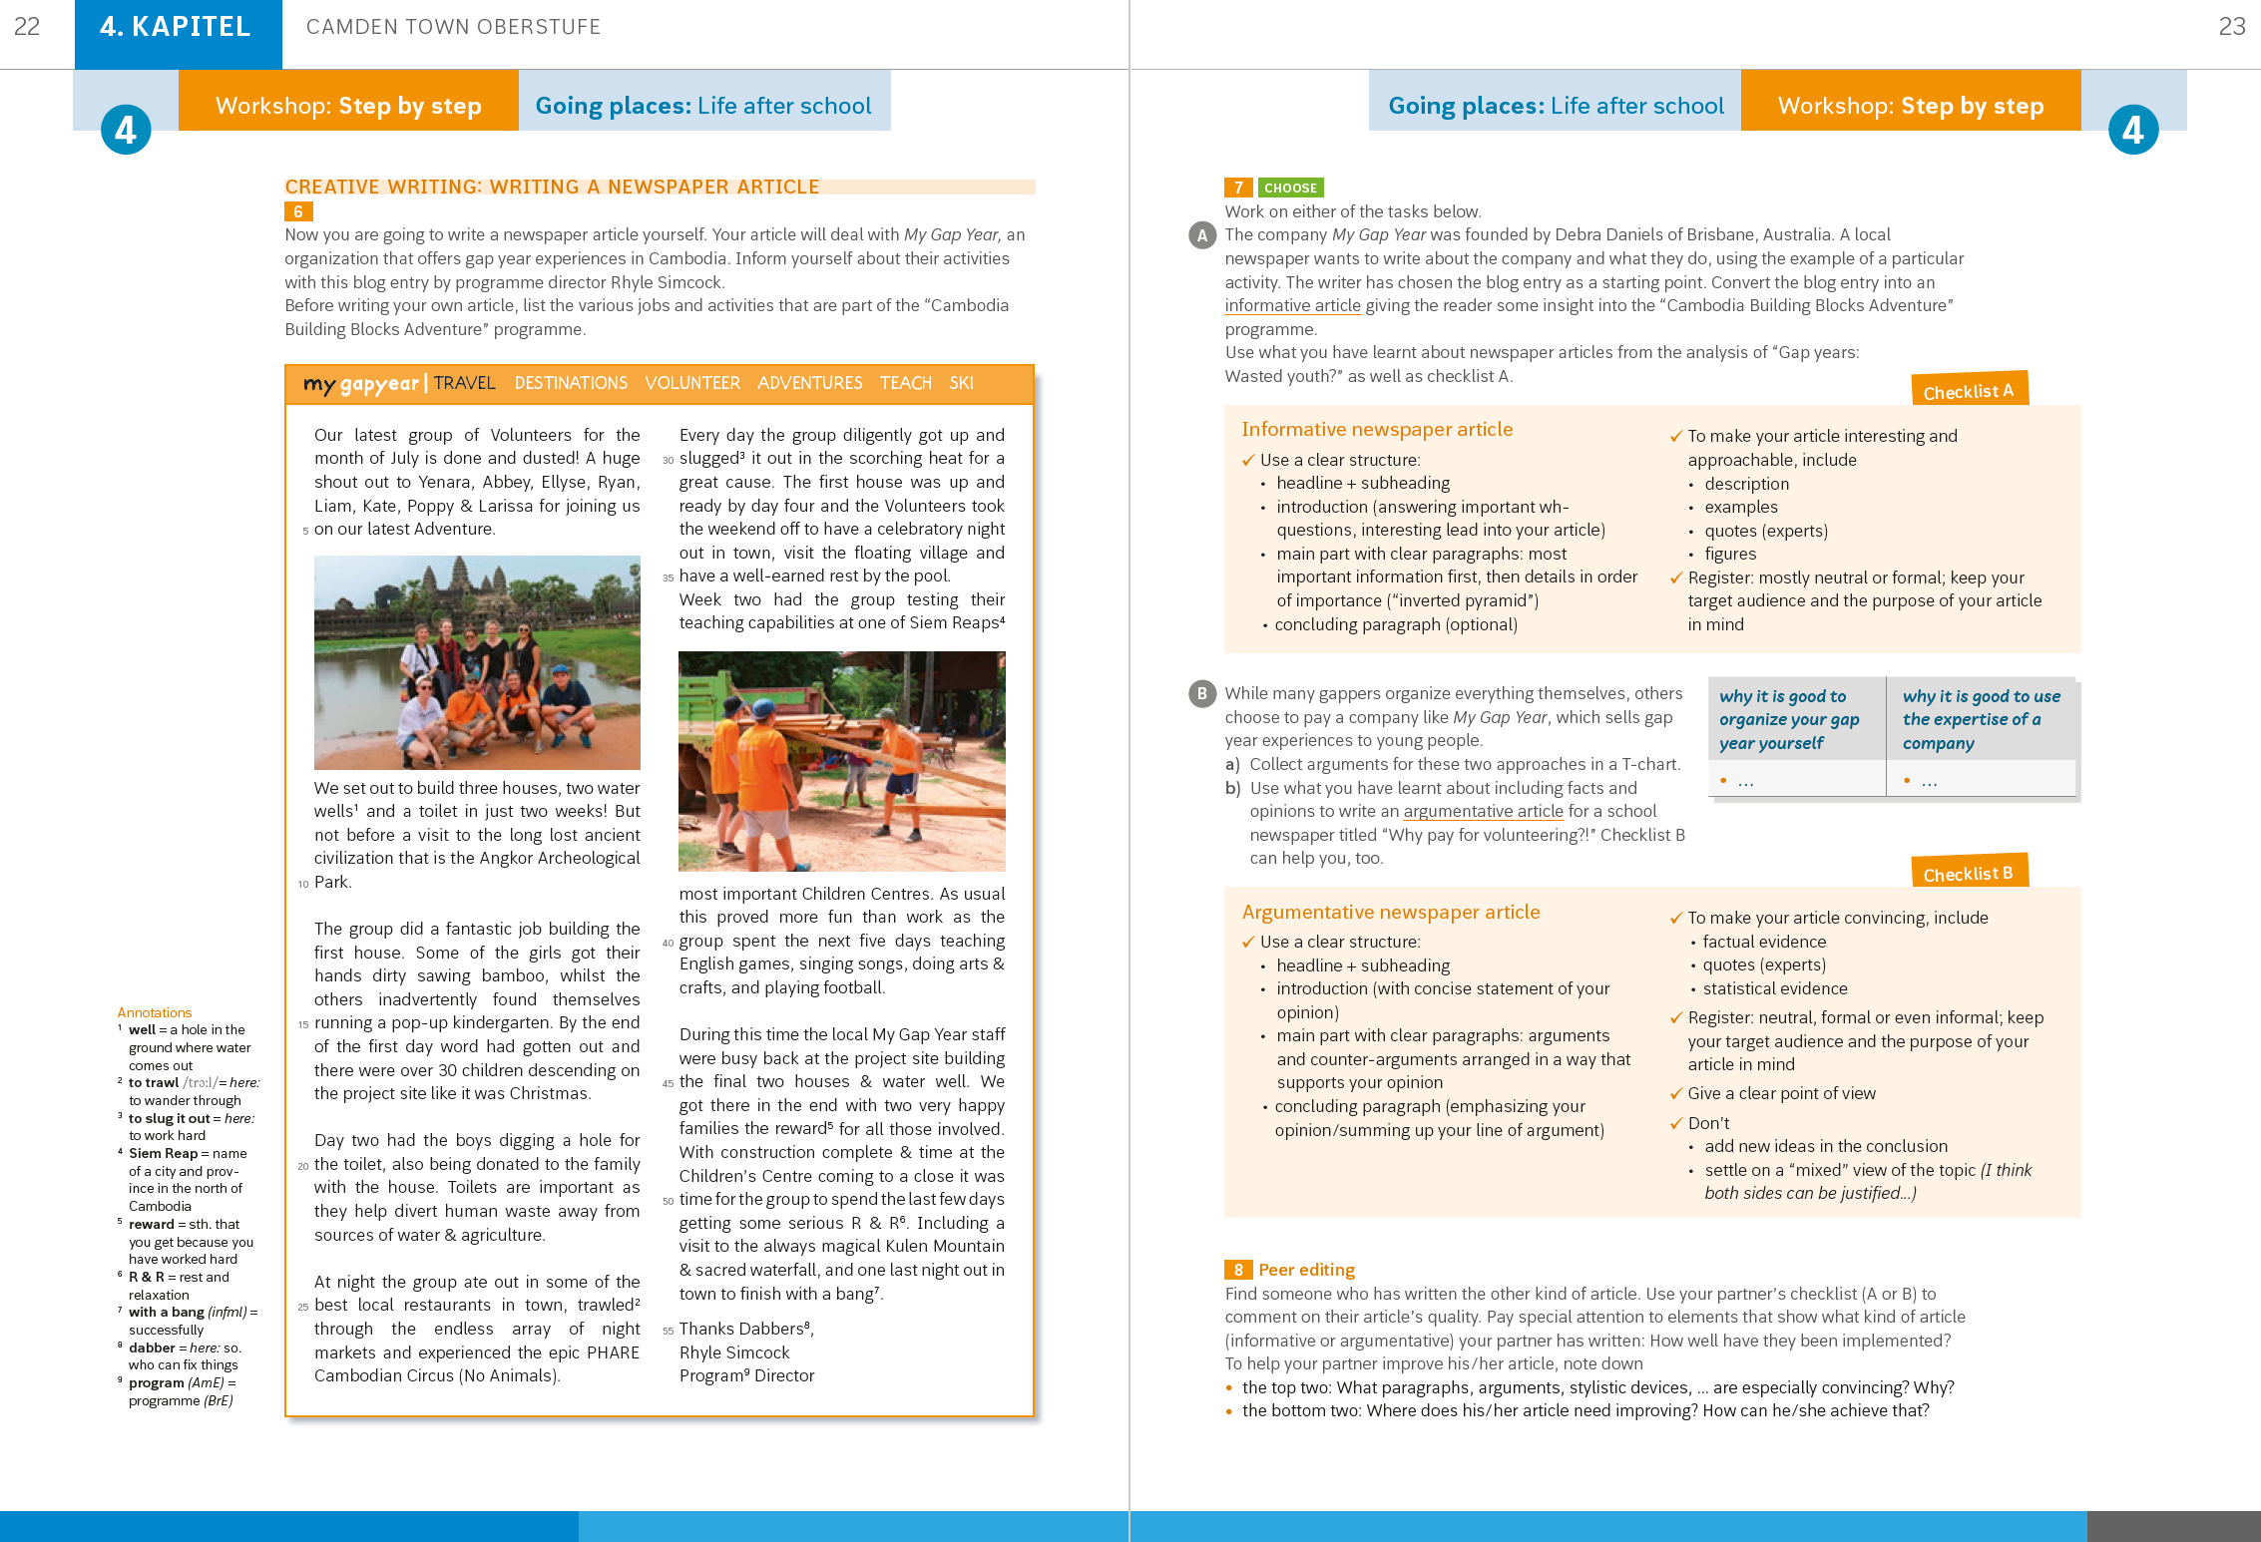
Workshop

Slide 26
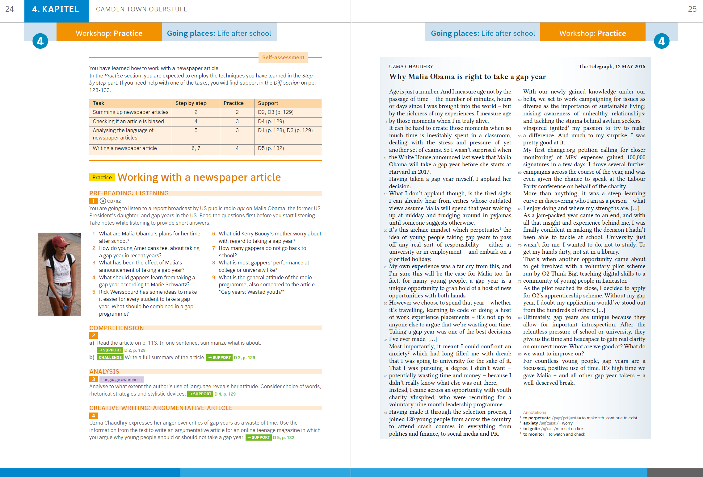
Workshop

Slide 27
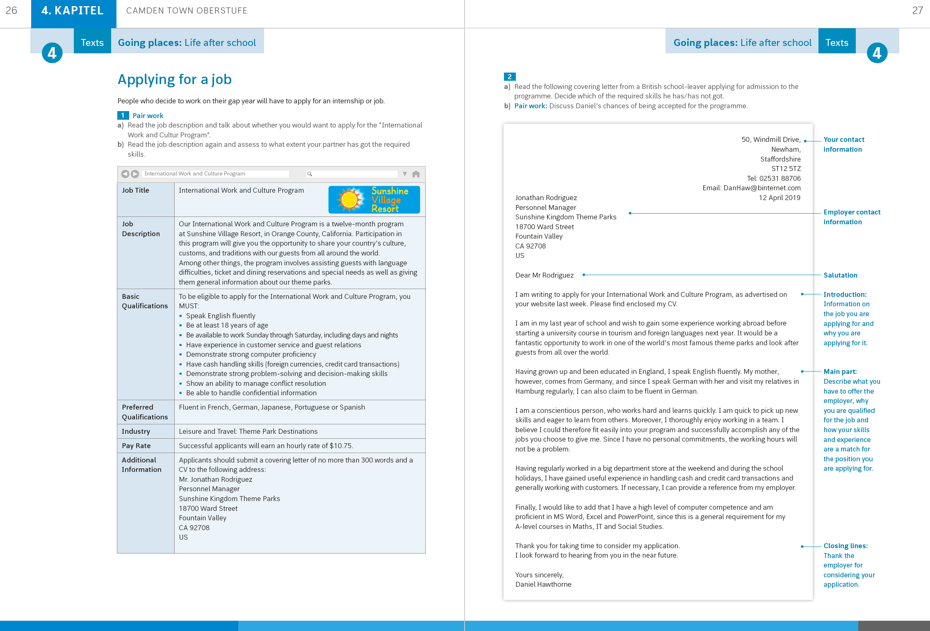
Texts

Slide 28
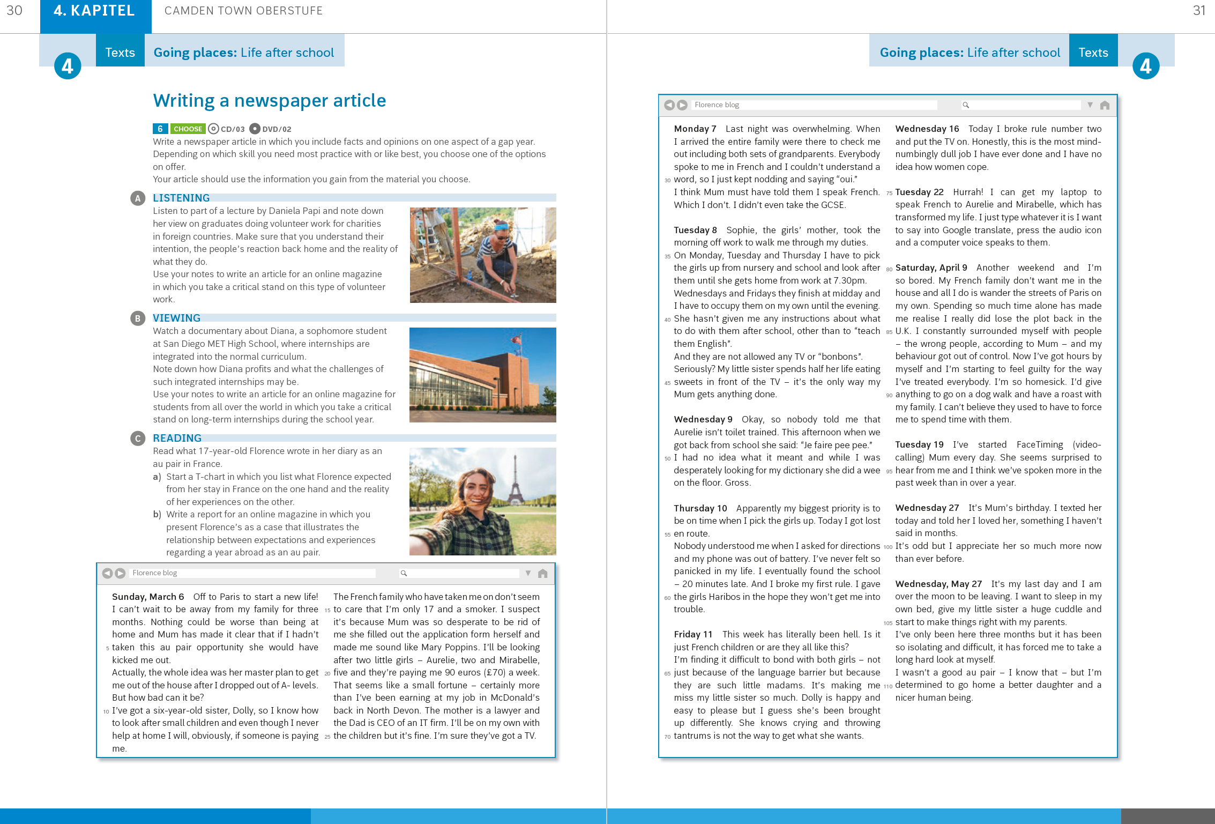
Texts

Slide 29
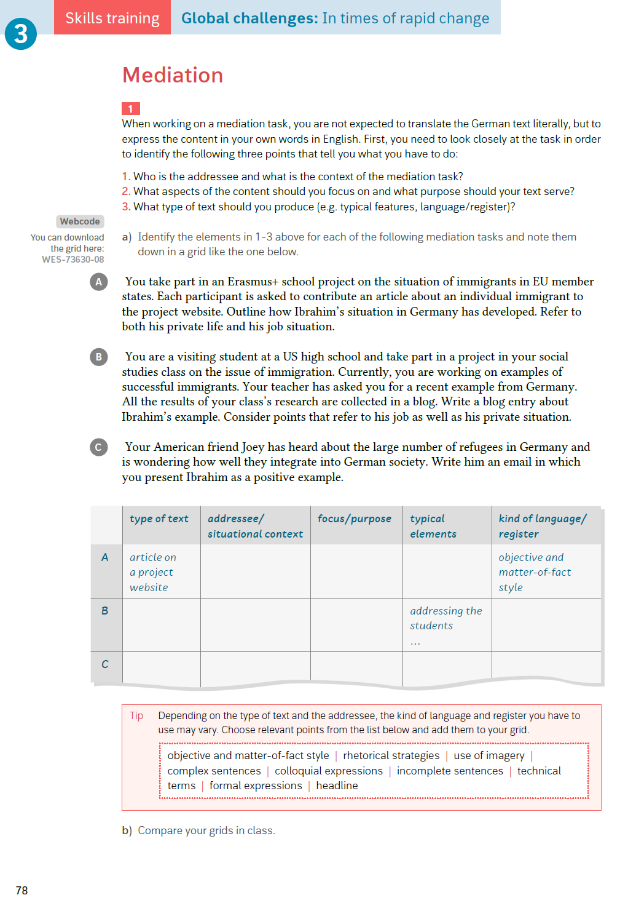
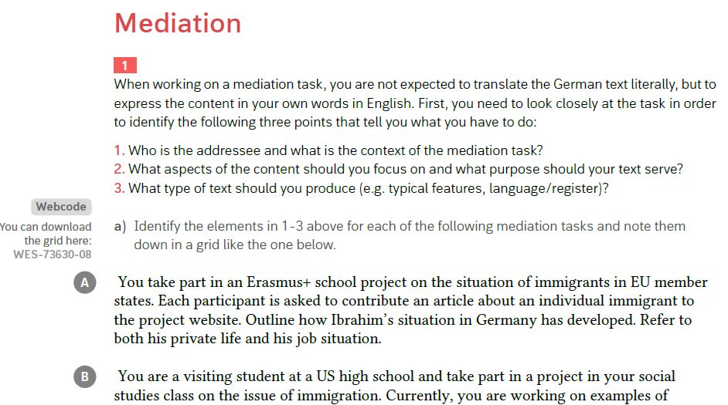
Skill Training

Slide 30
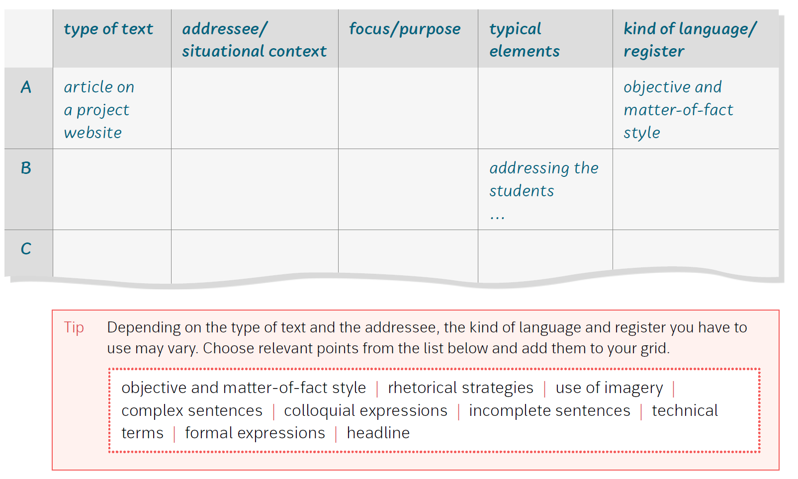
Skill Training

Slide 31
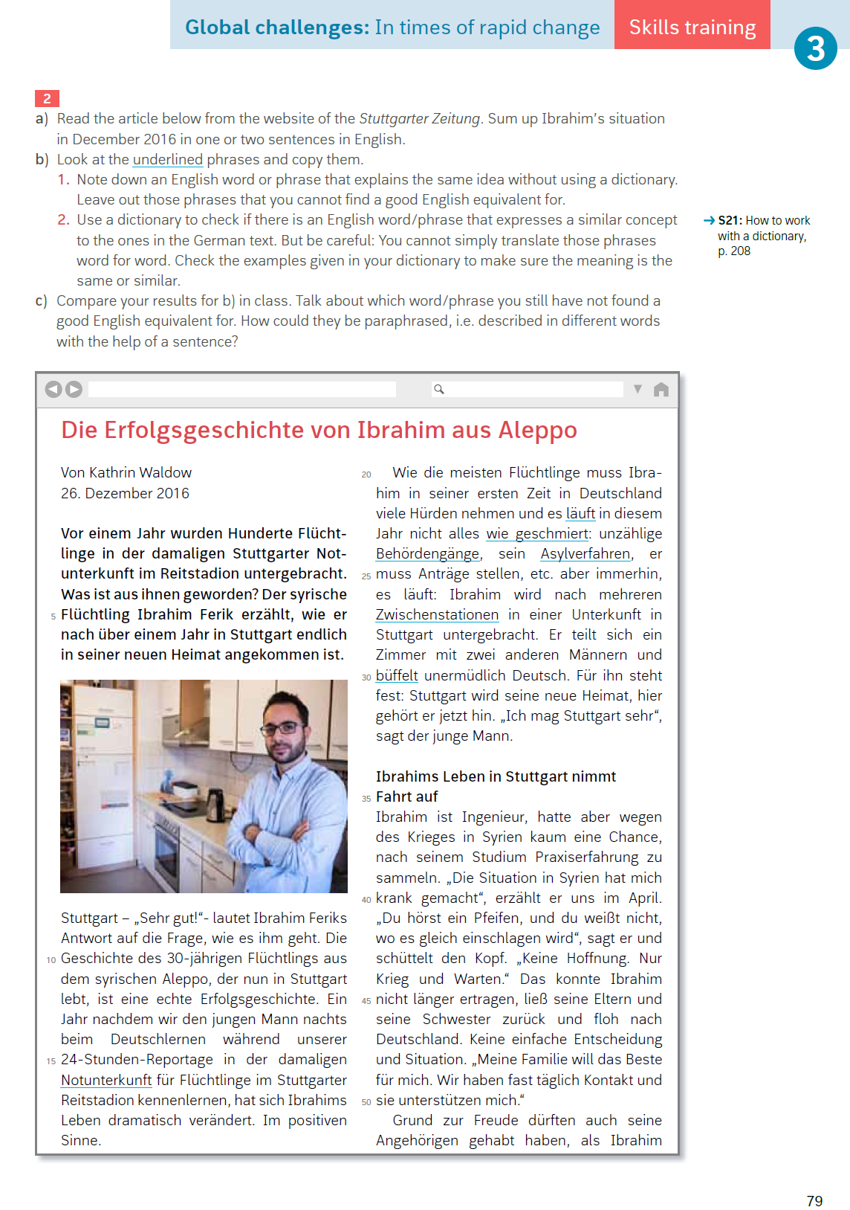
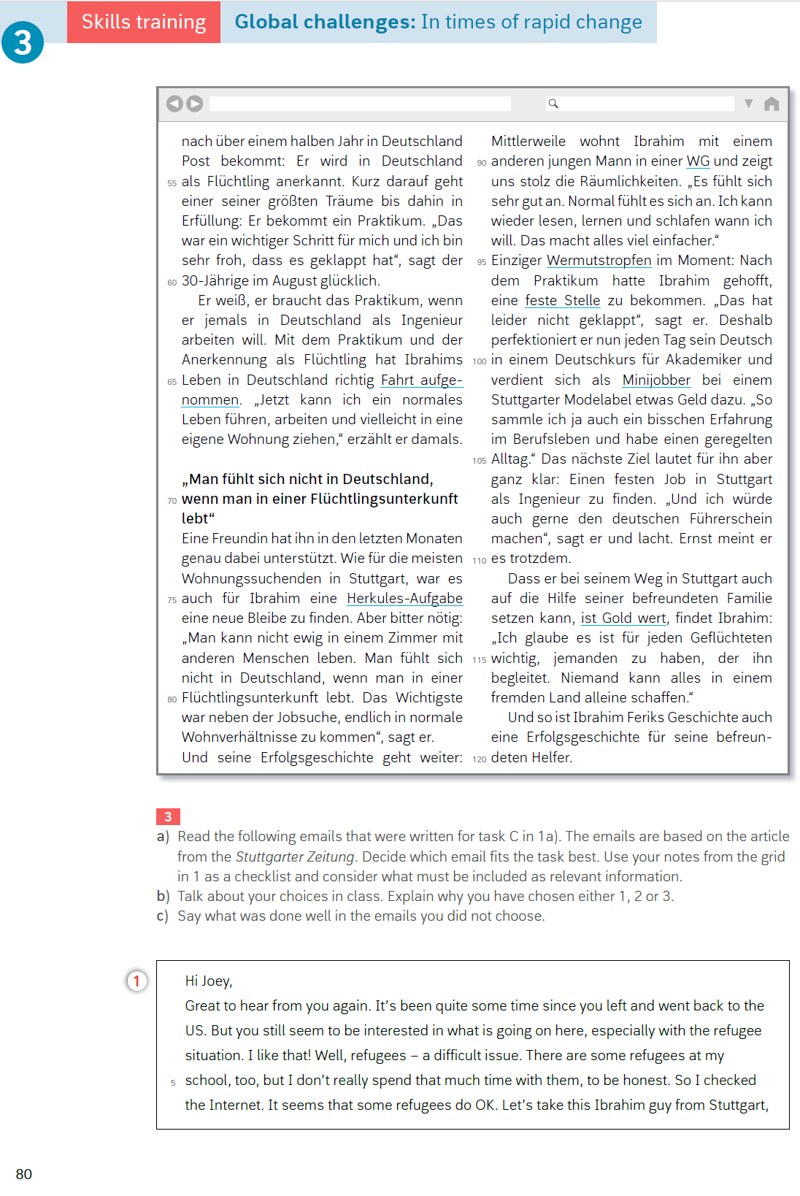
Skill Training

Slide 32
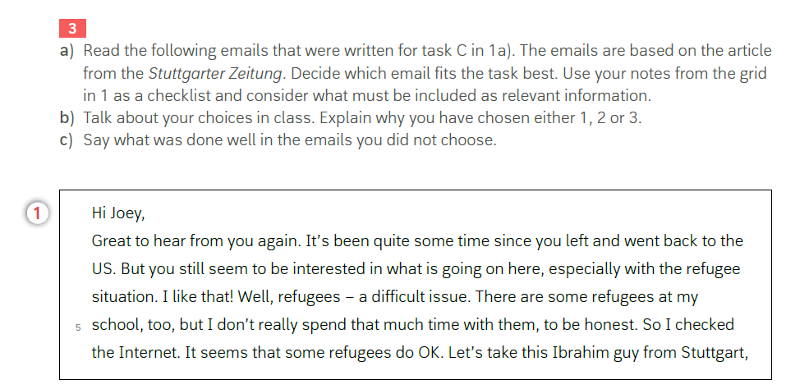
Skill Training

Slide 33
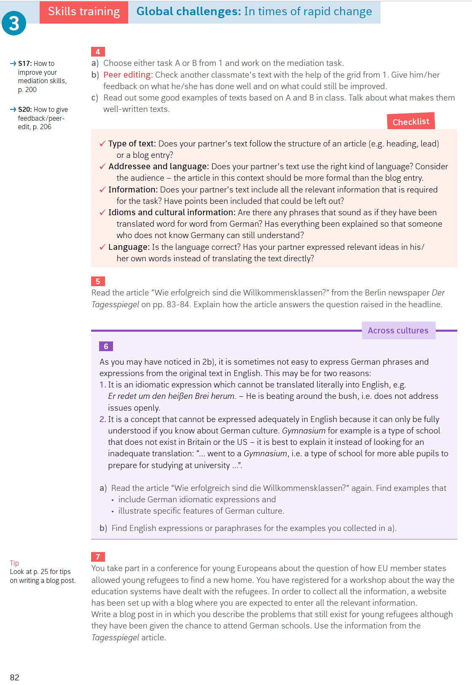
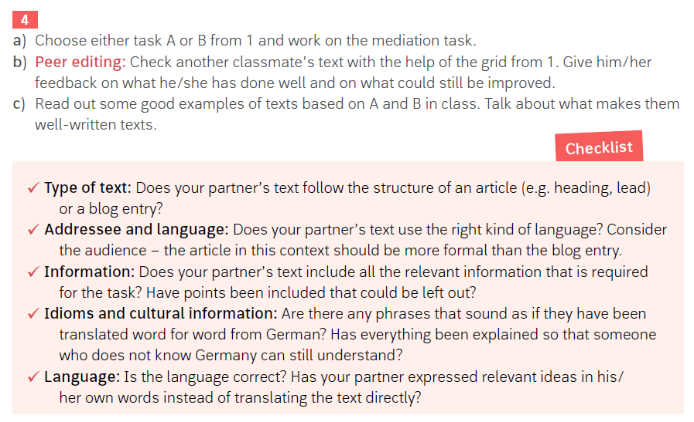
Skill Training

Slide 34
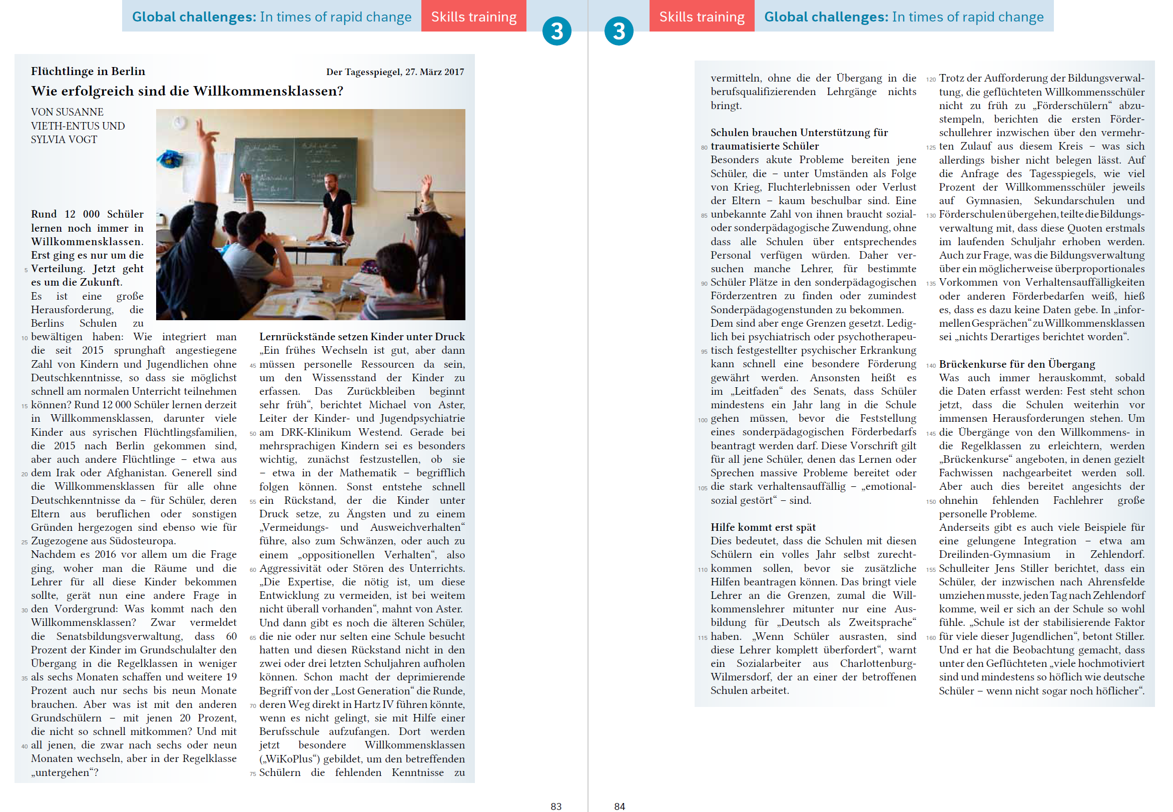
Skill Training

Slide 35
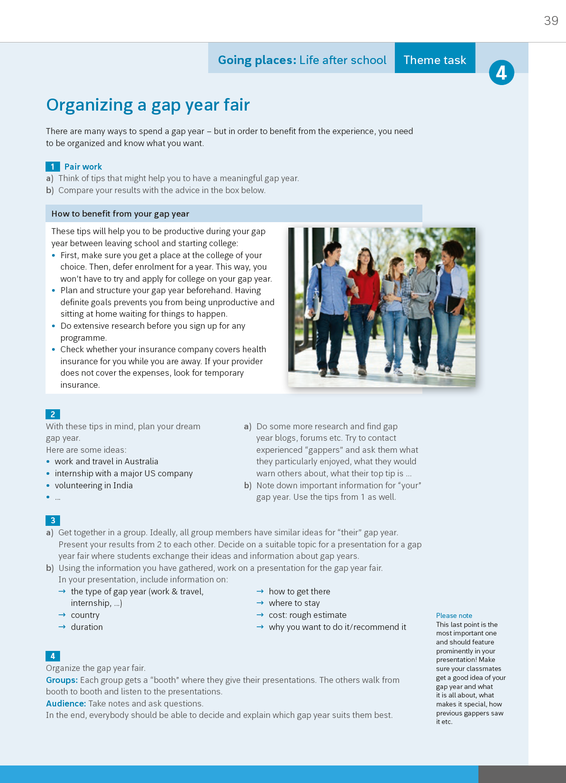
Theme tasks

Slide 36
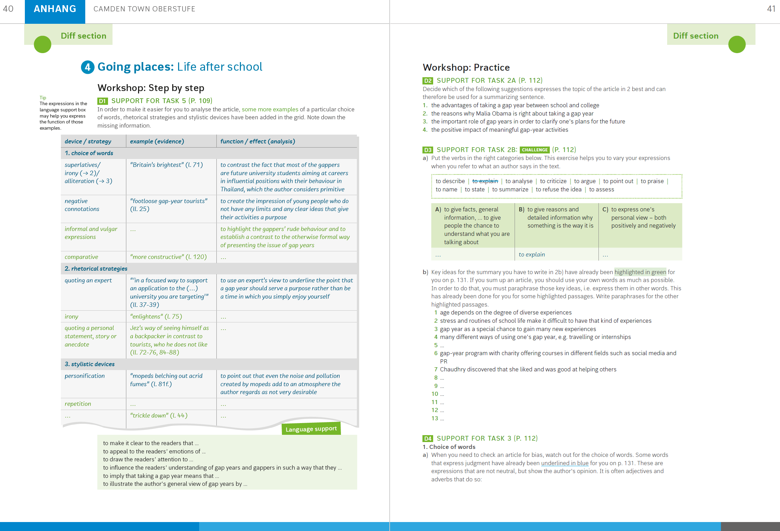
Diff section

Slide 37
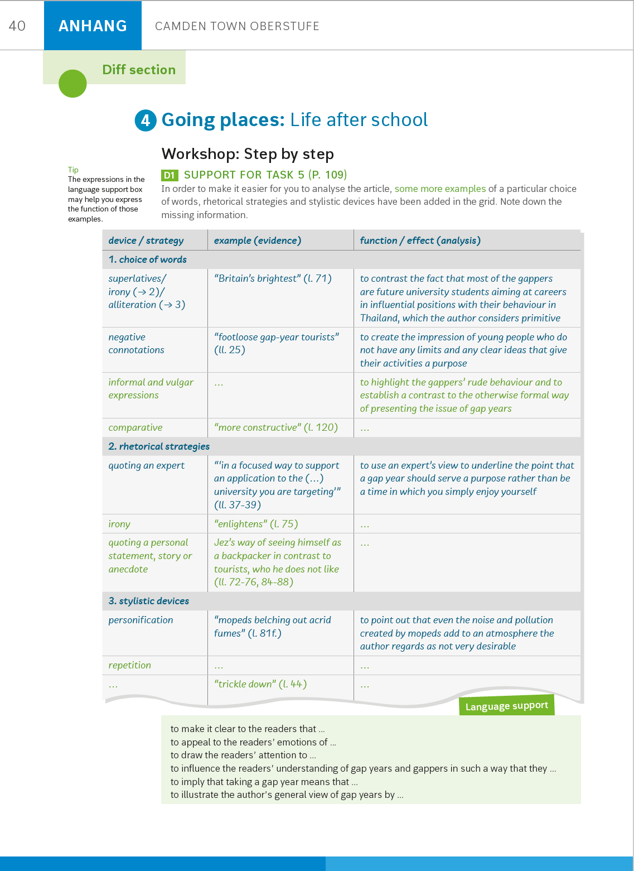
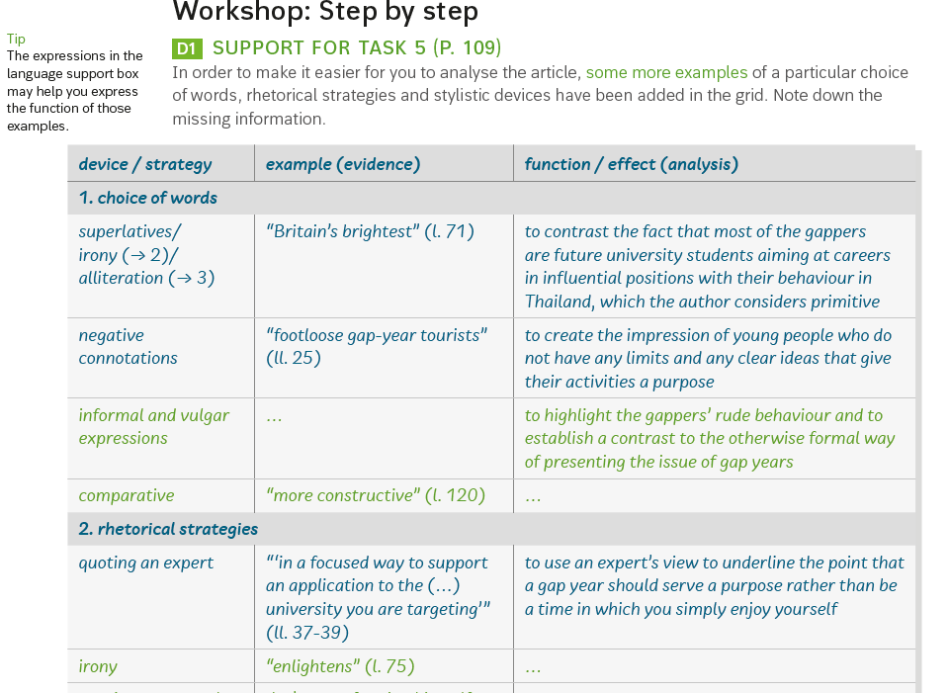
Diff section

Slide 38
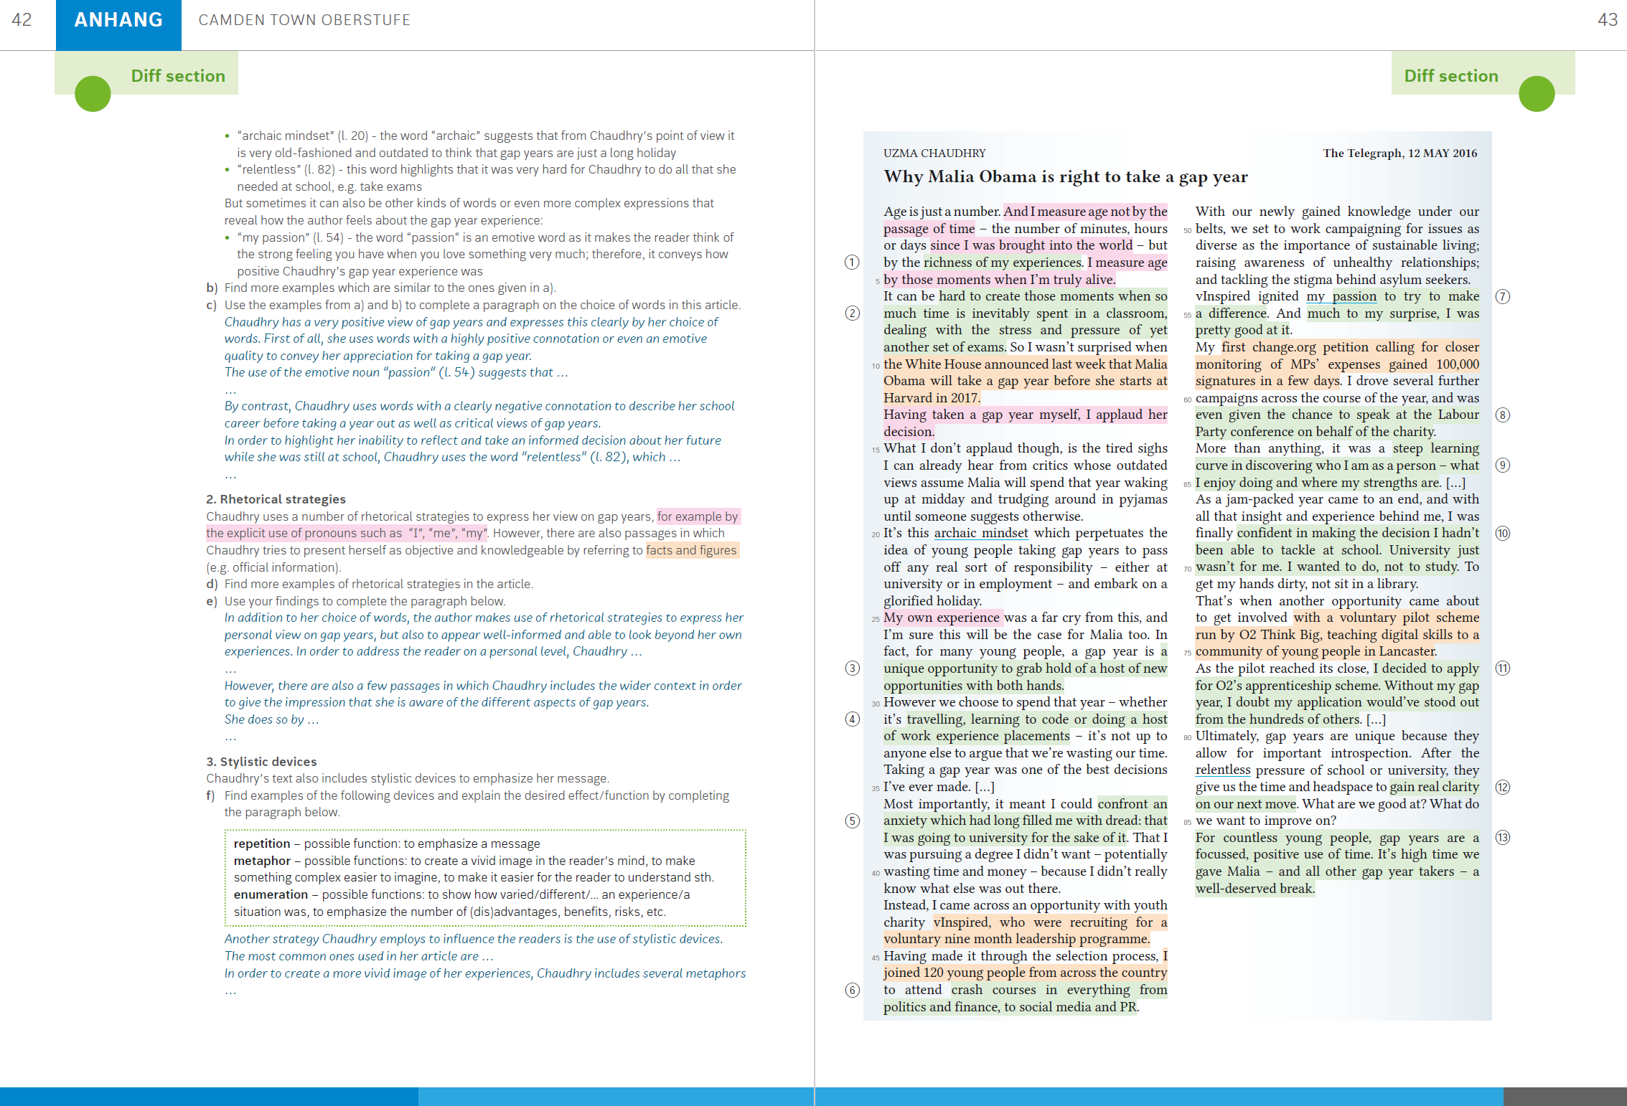
Diff section

Slide 39
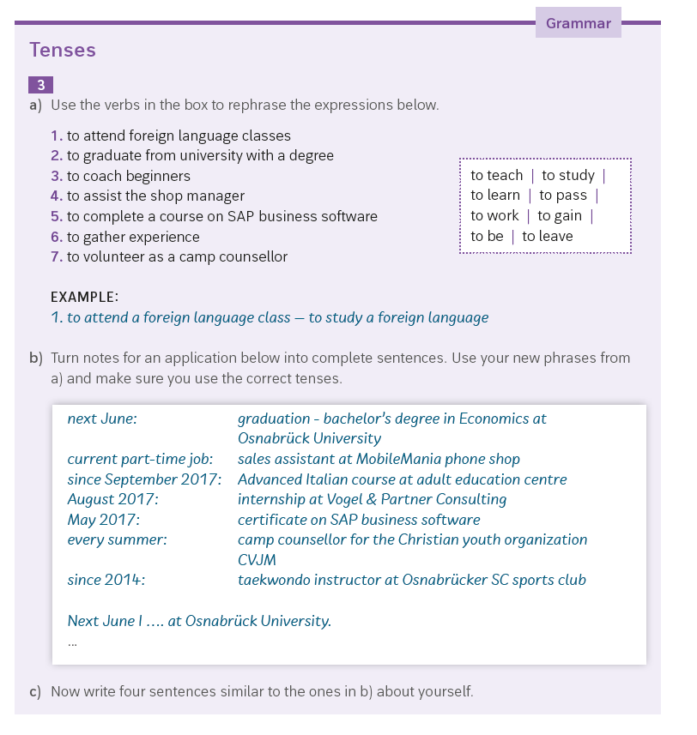
Grammar

Slide 40
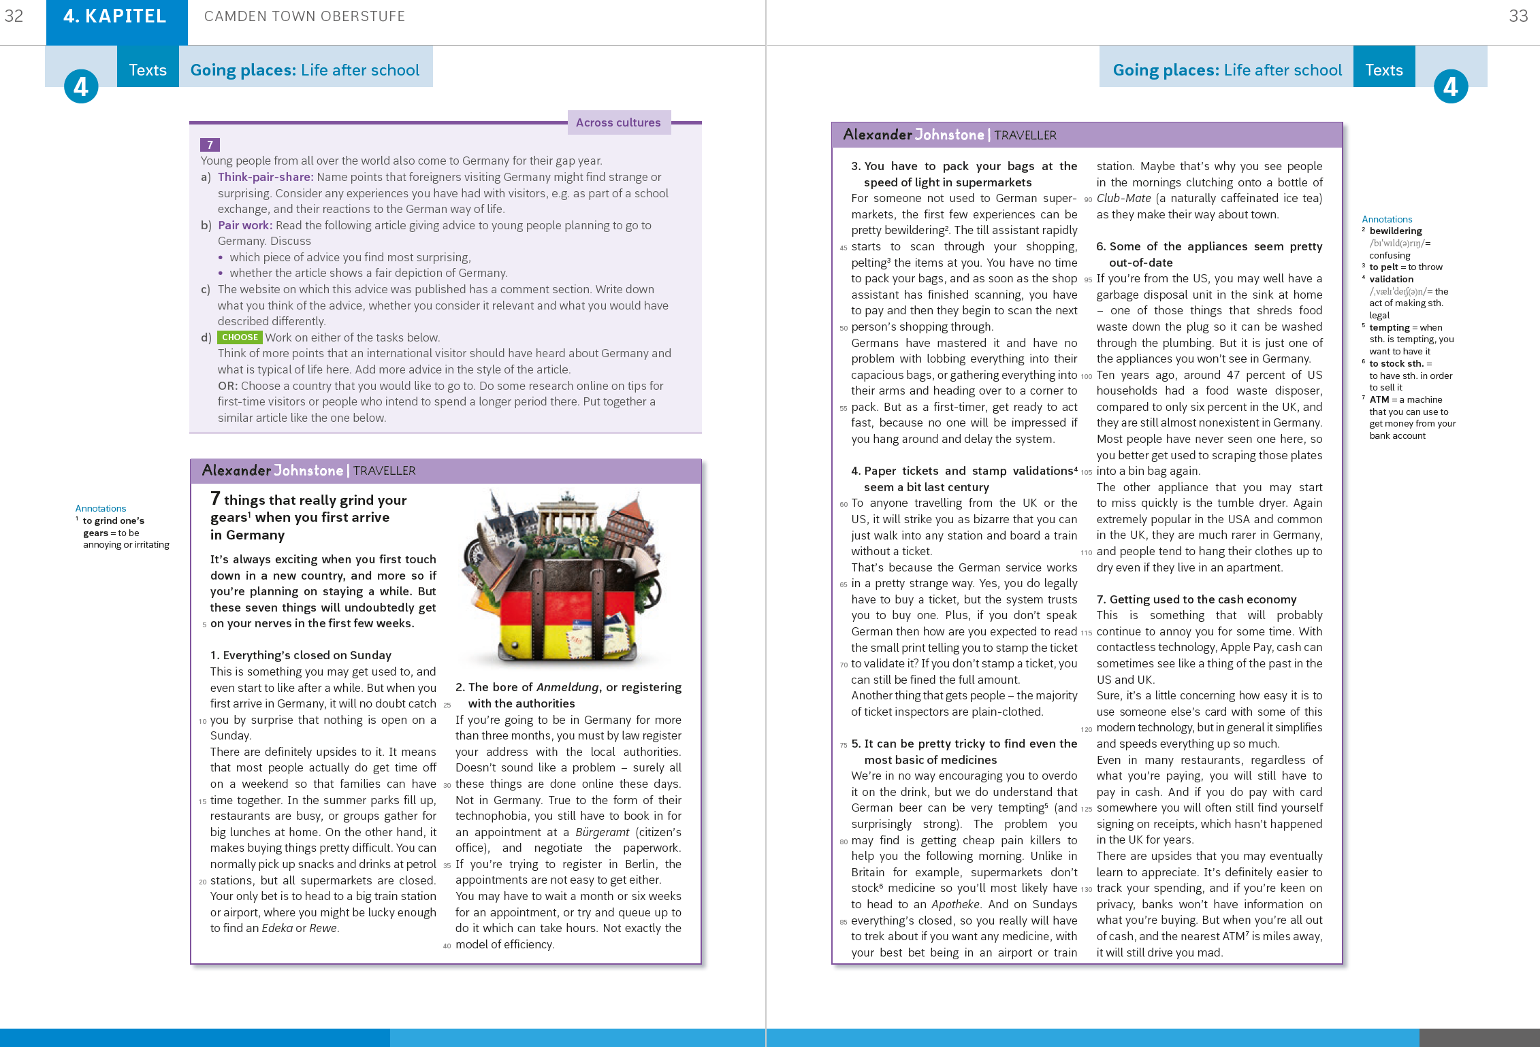
Interkulturelle Kompetenz

Slide 41
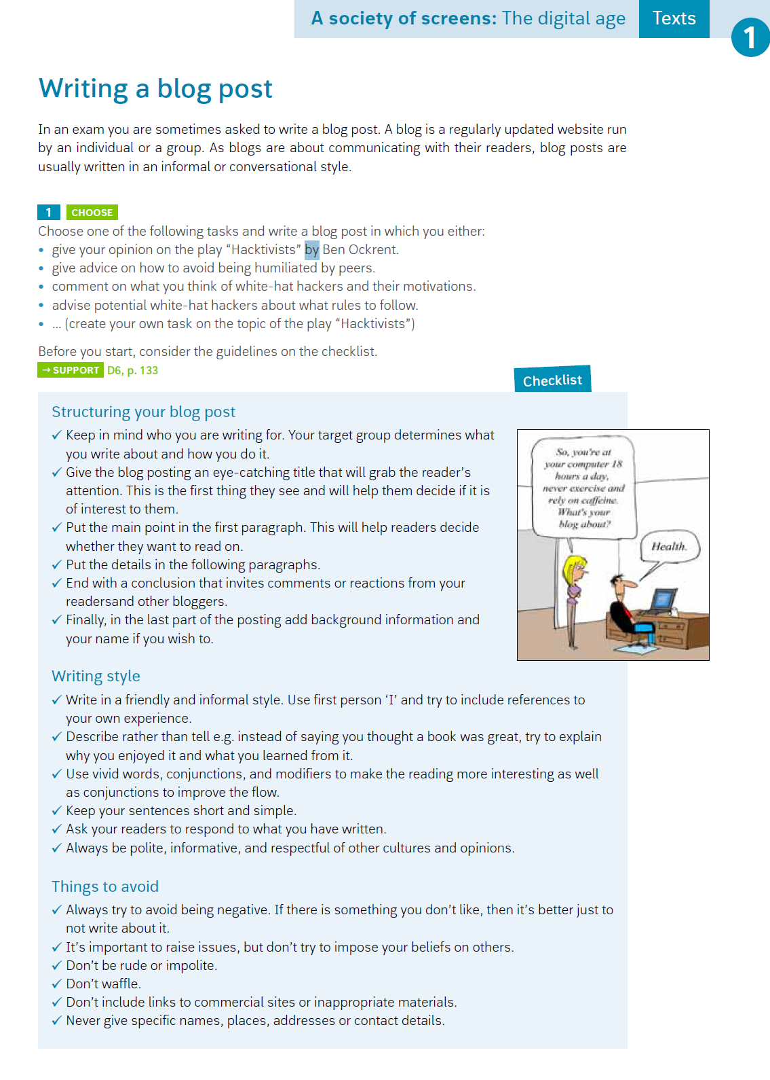
Blog Post

Slide 42
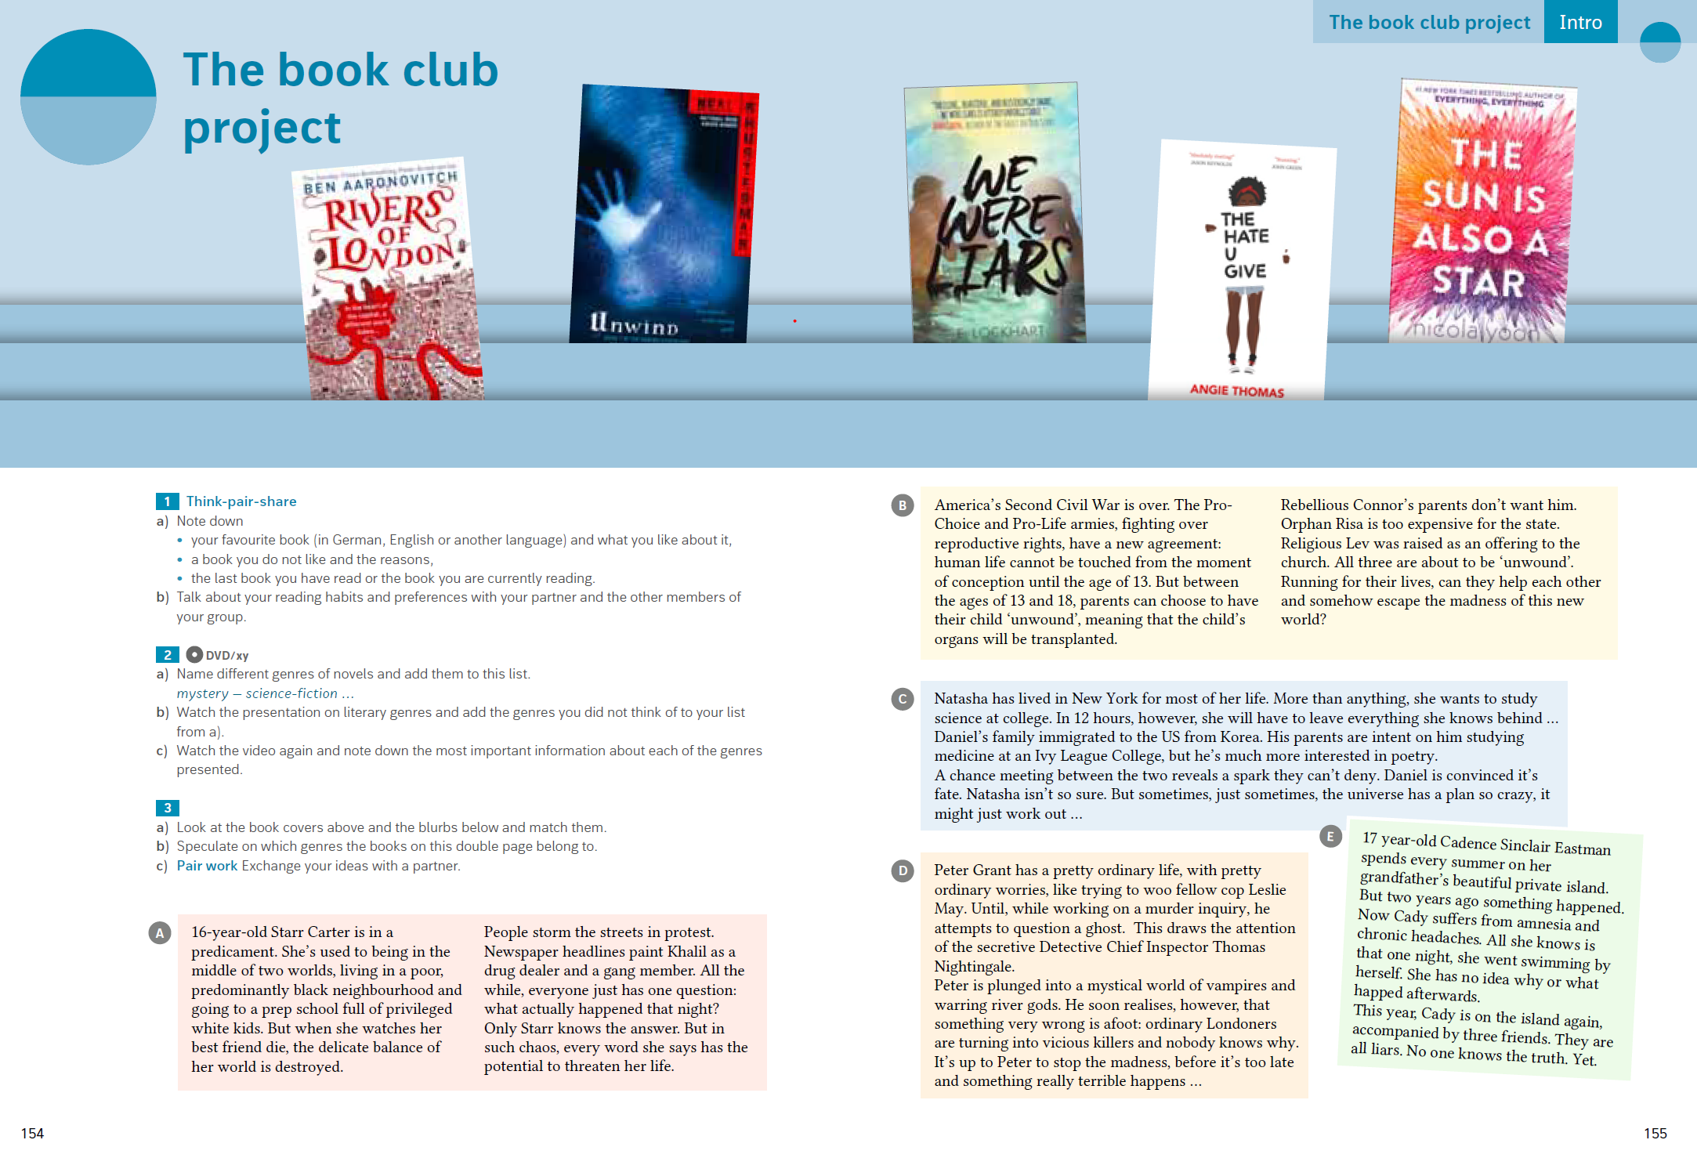
Book Clubbing

Slide 43
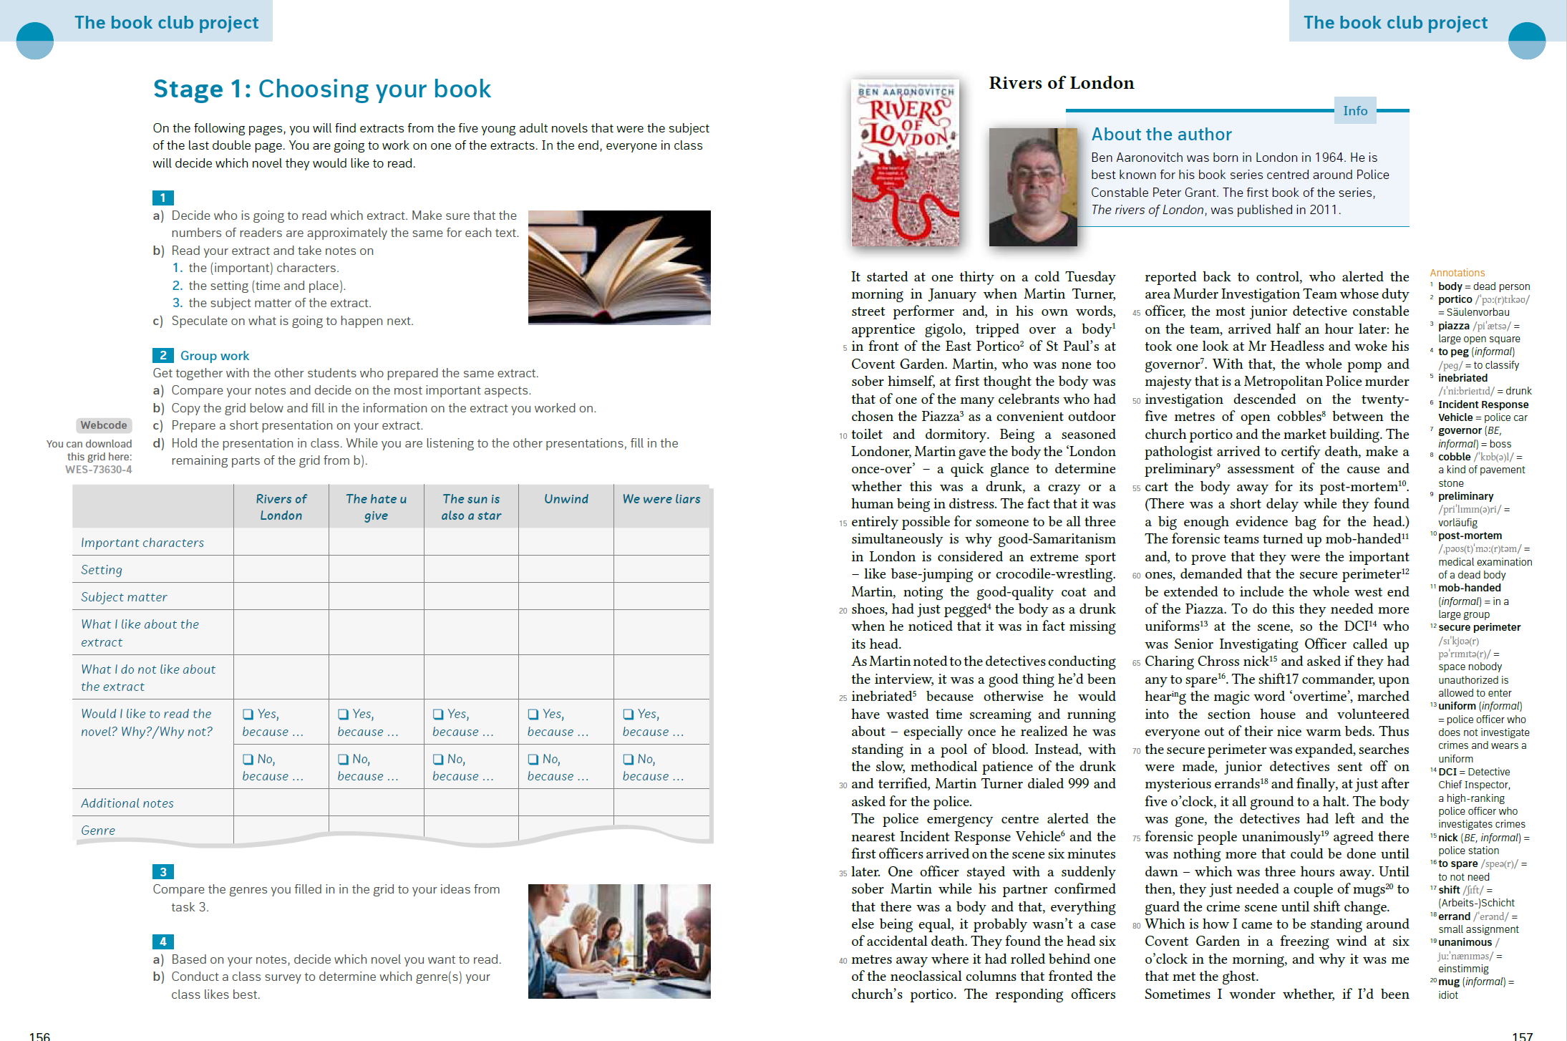
Book Clubbing

Slide 44
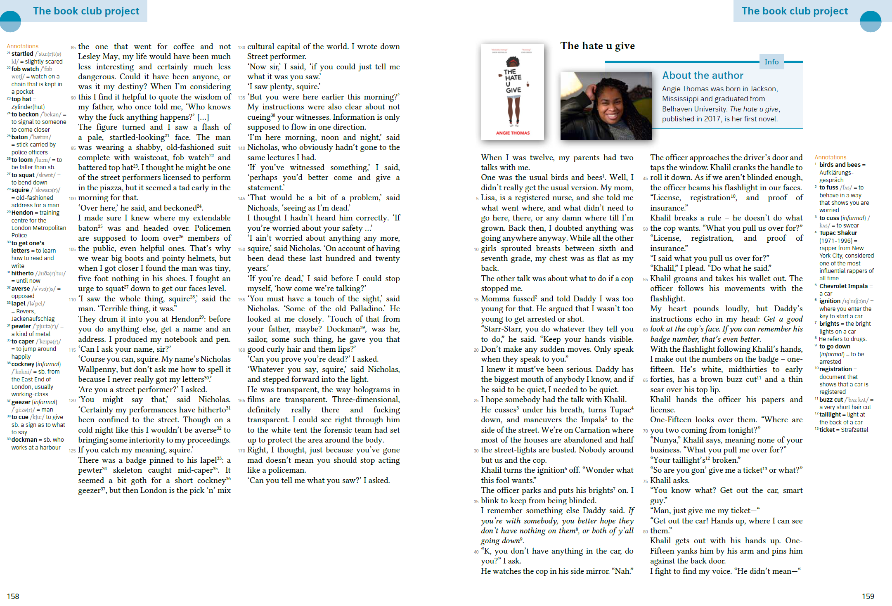
Book Clubbing

Slide 45
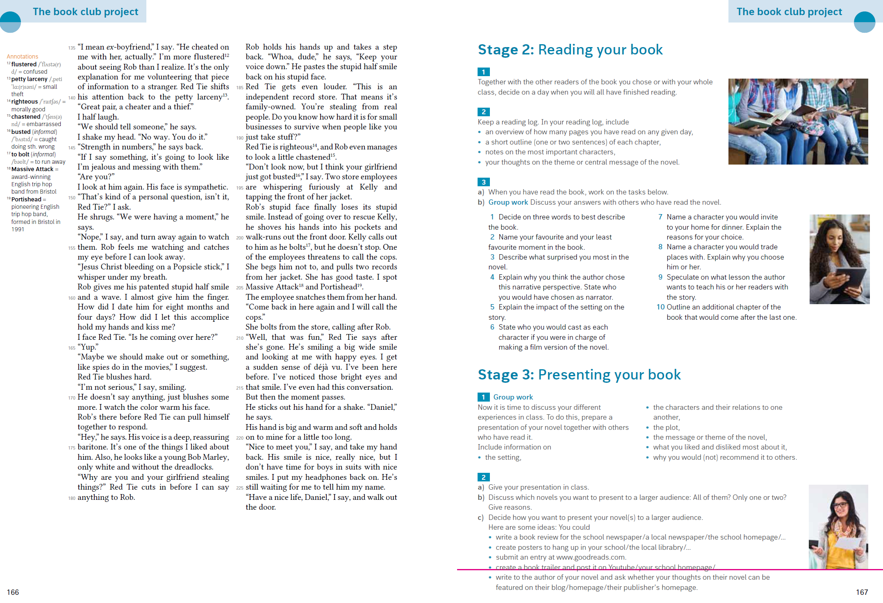
Book Clubbing

Slide 46
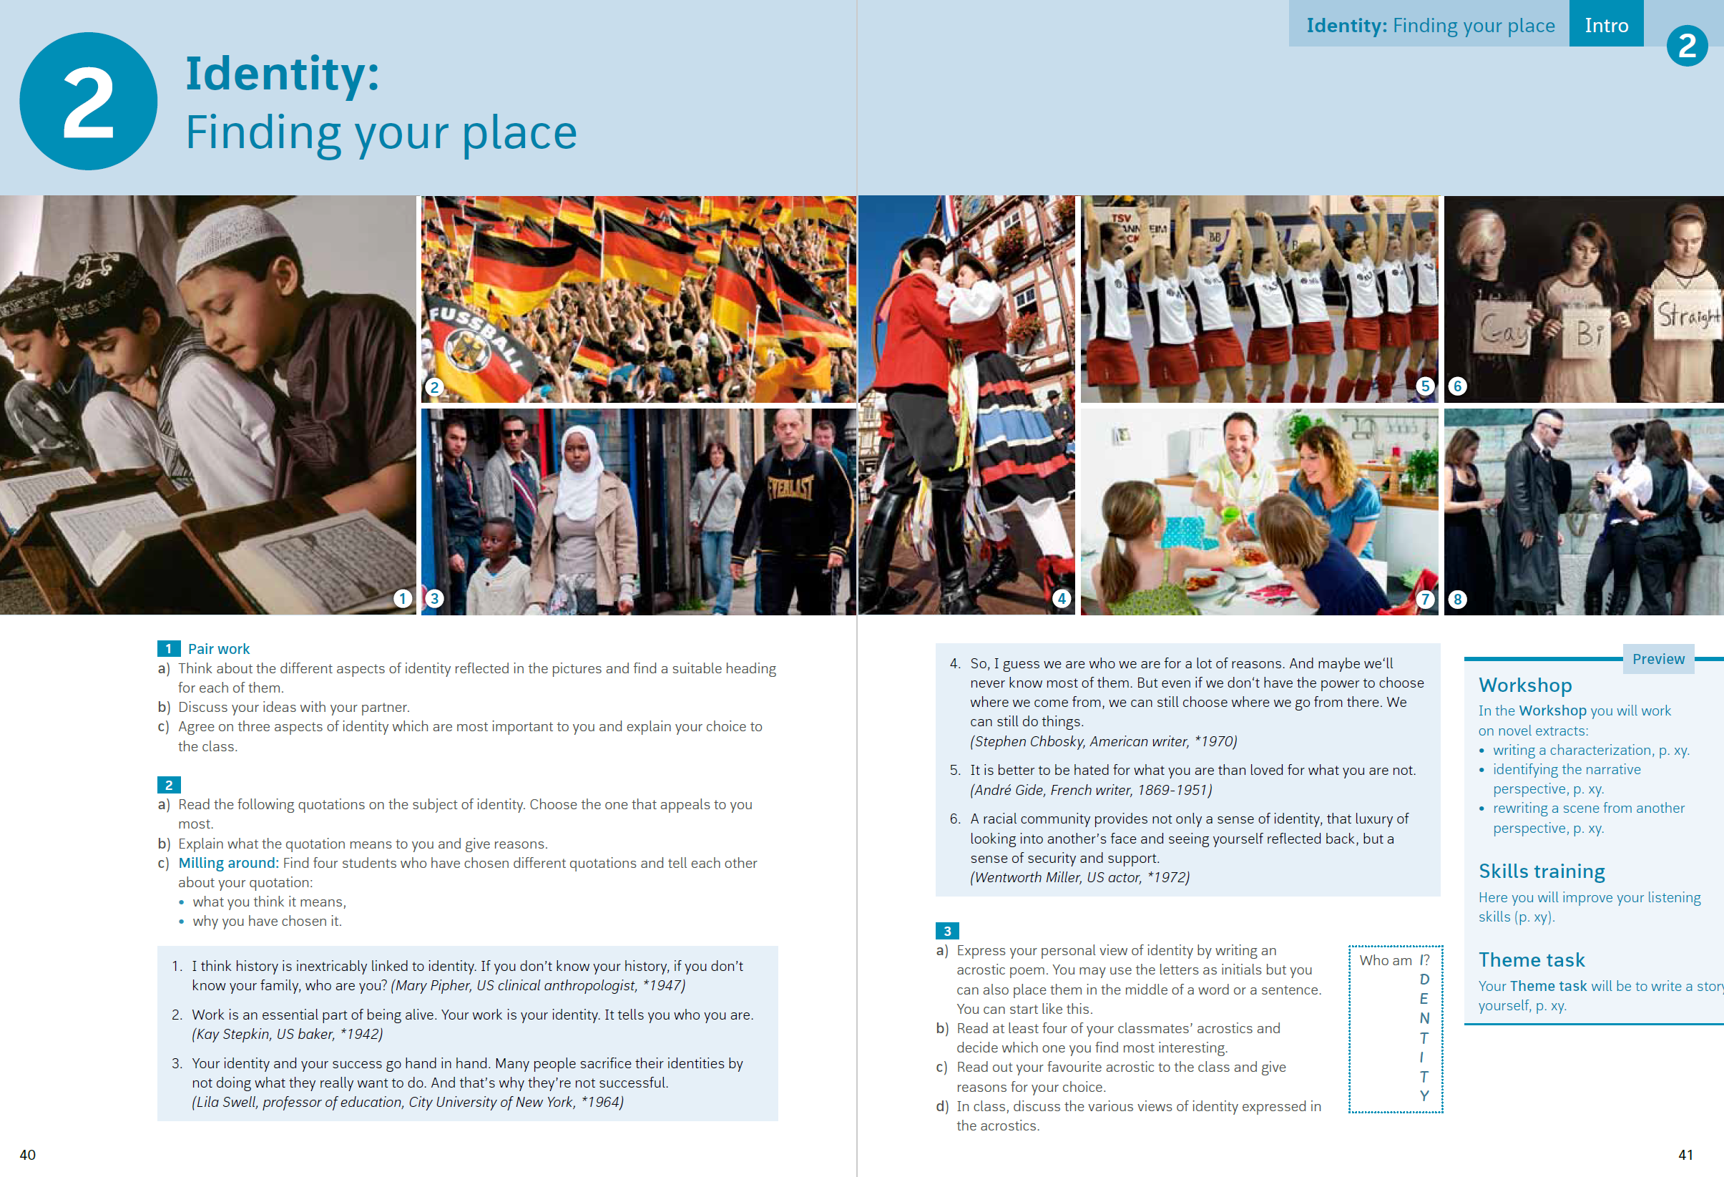
Intro

Slide 47
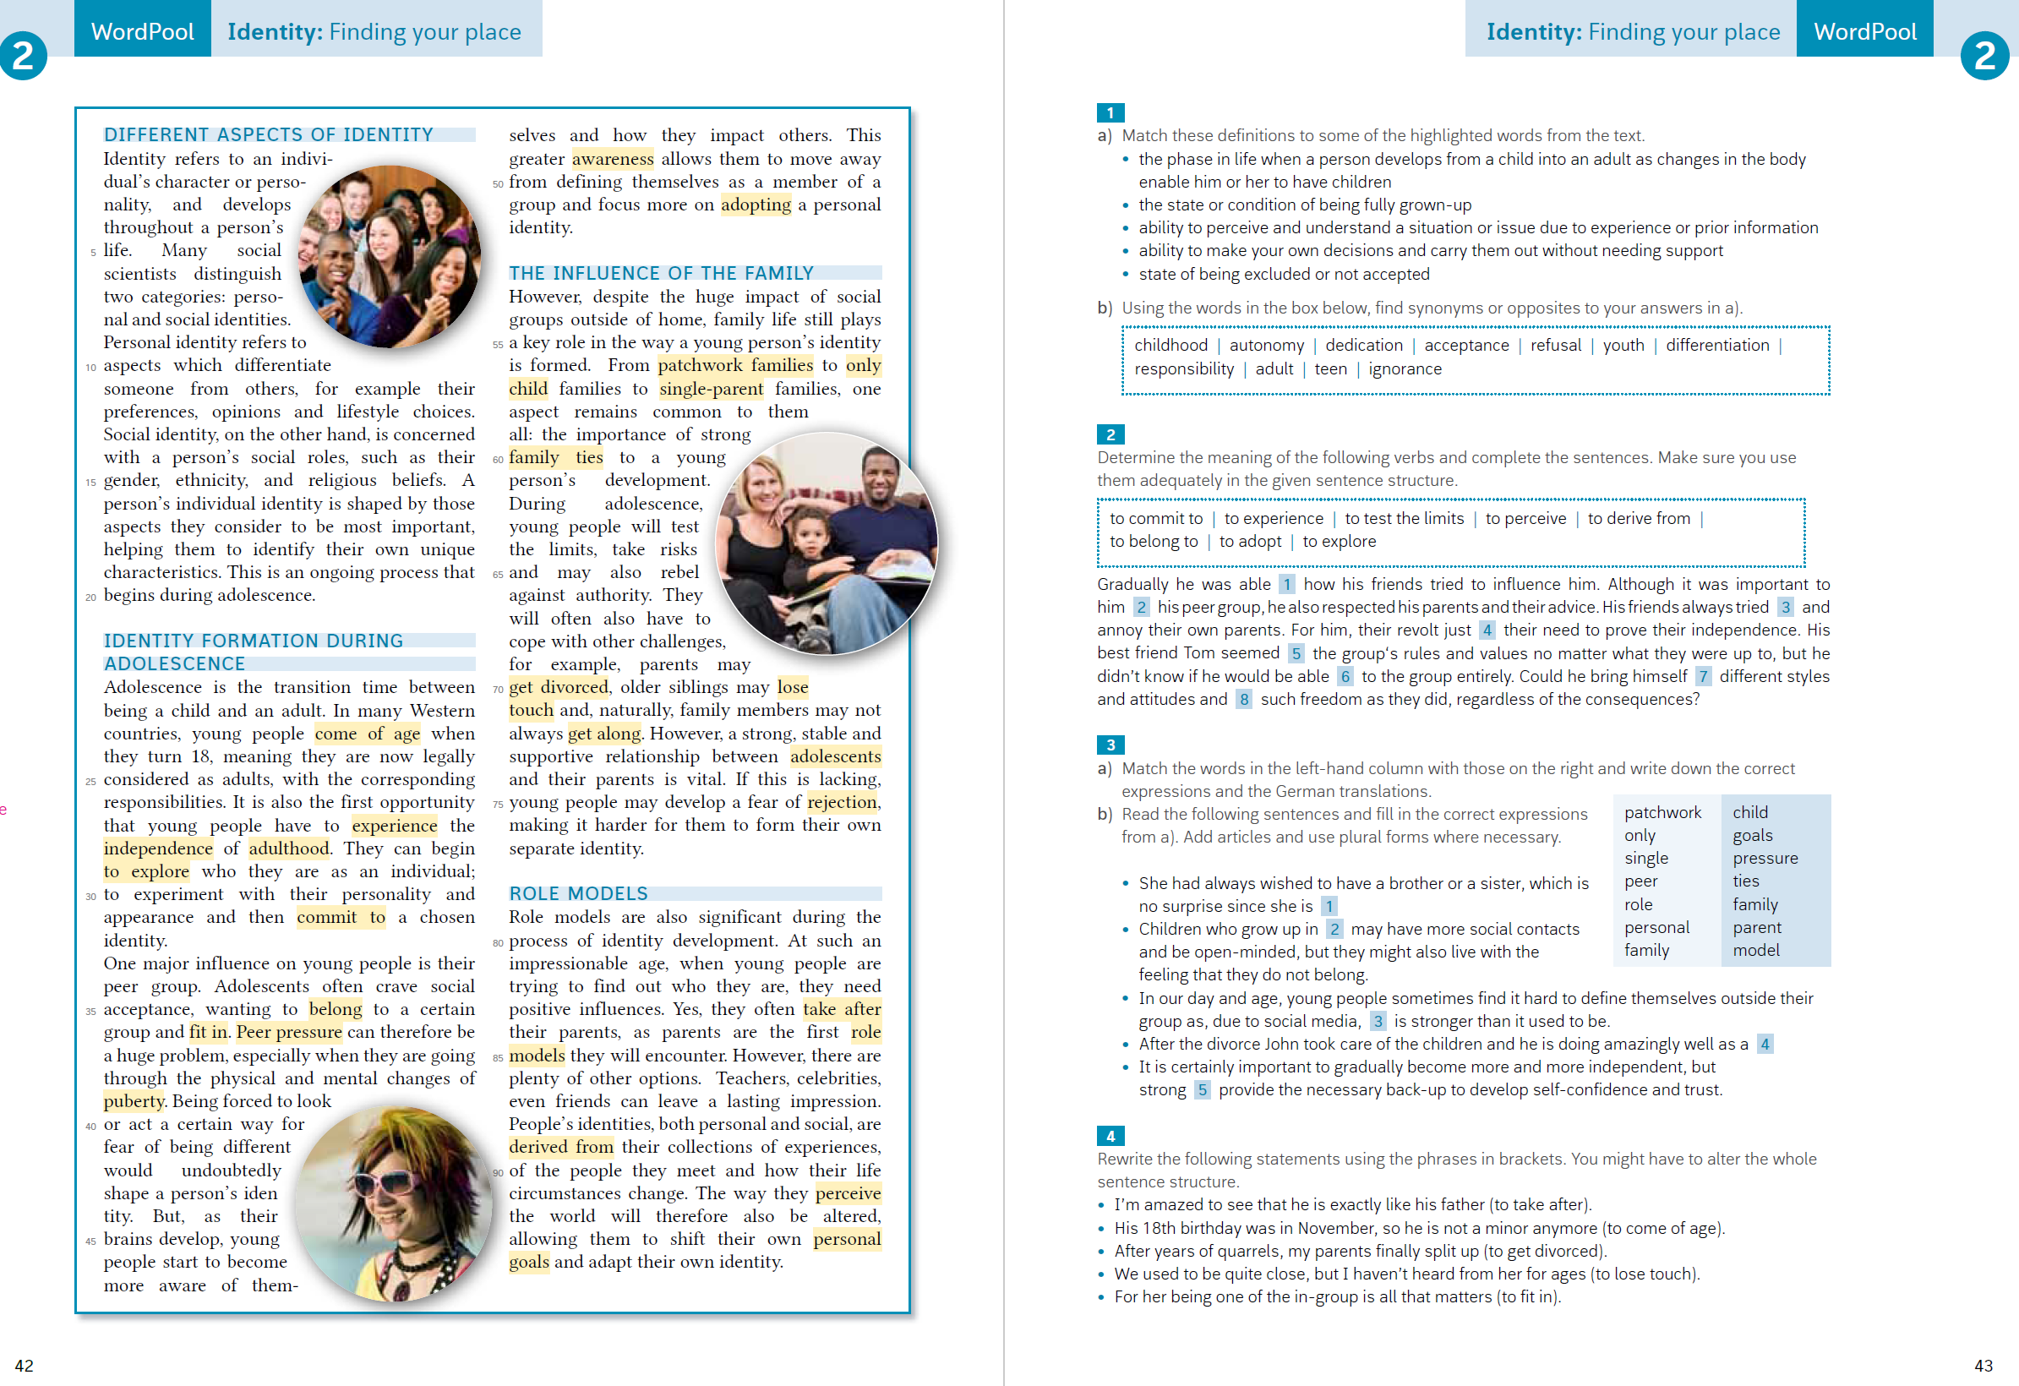
Wordpool

Slide 48
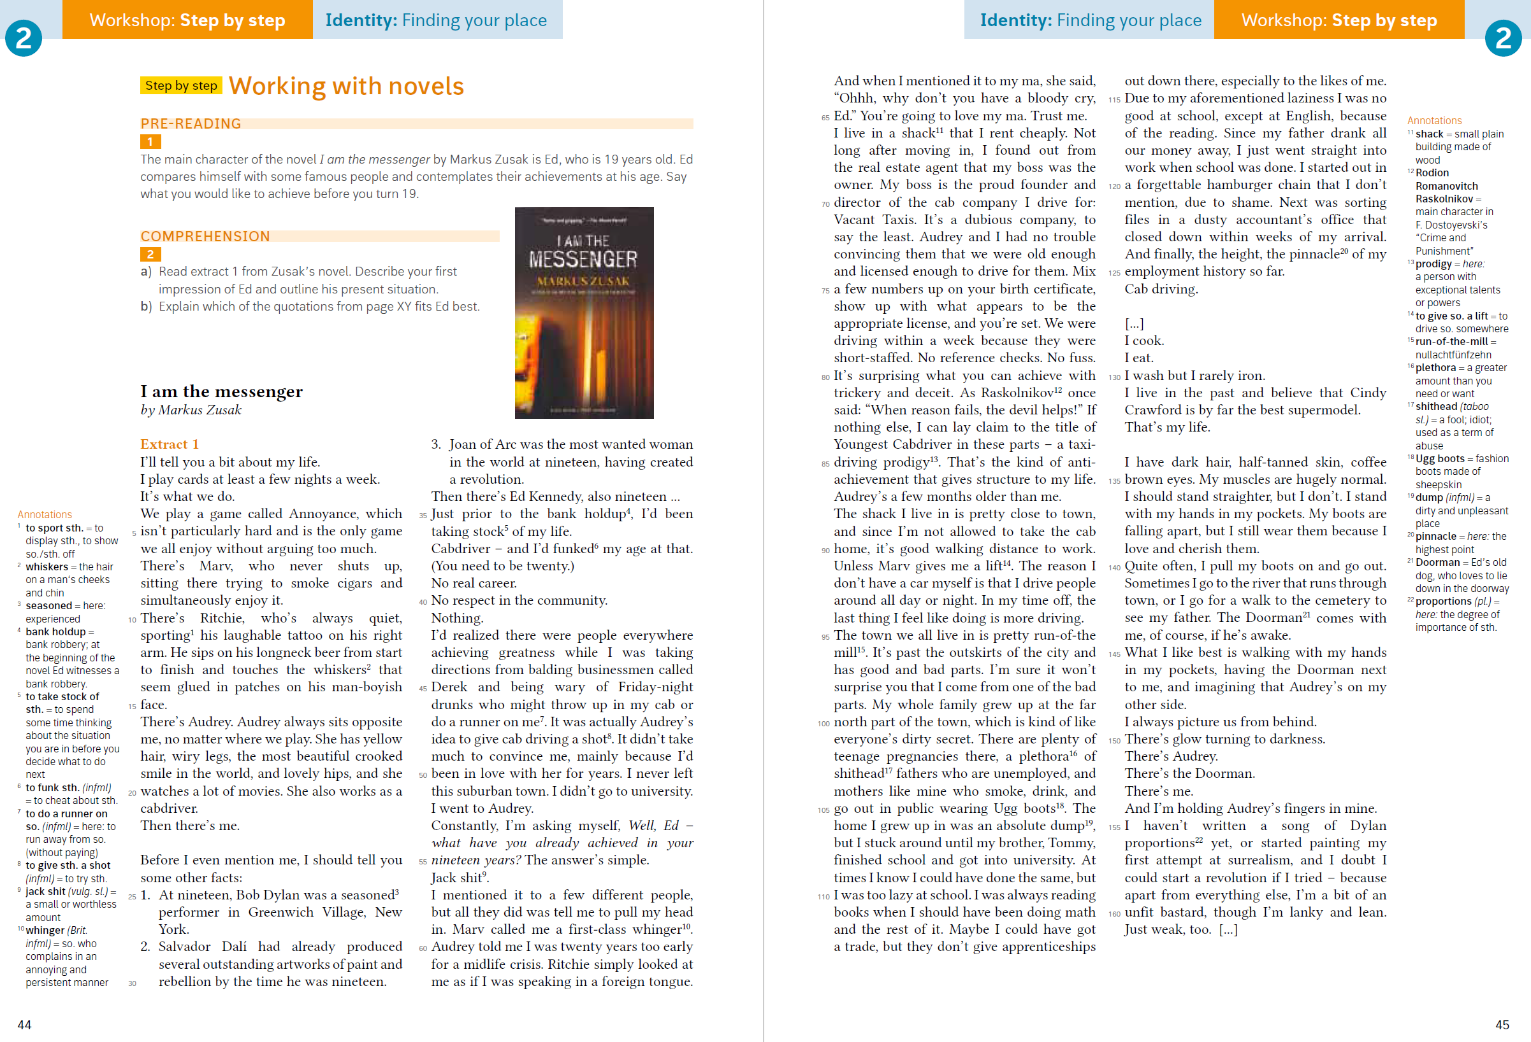
Workshop

Slide 49
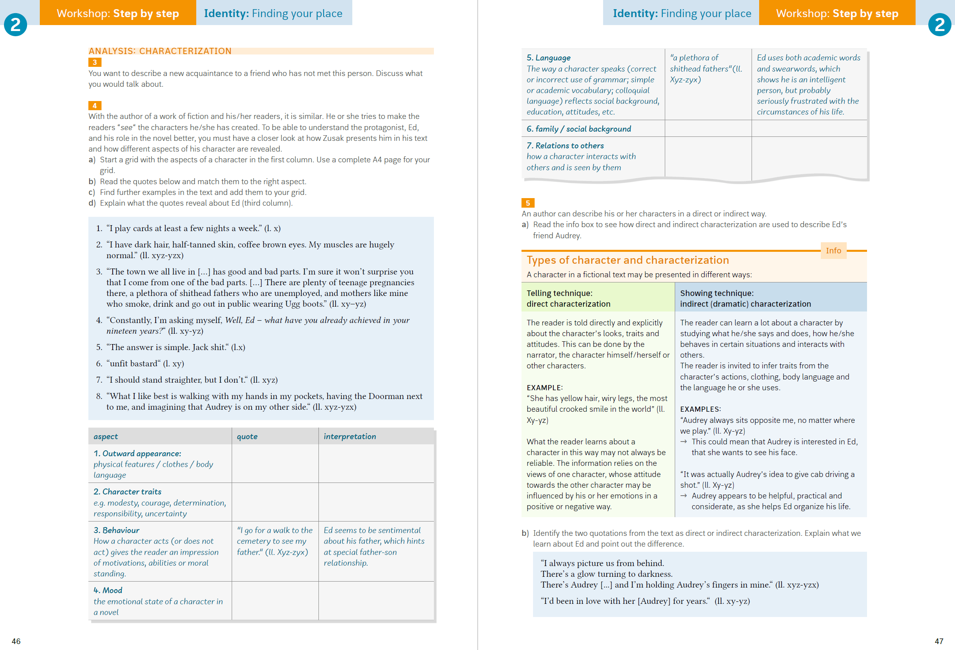
Workshop

Slide 50
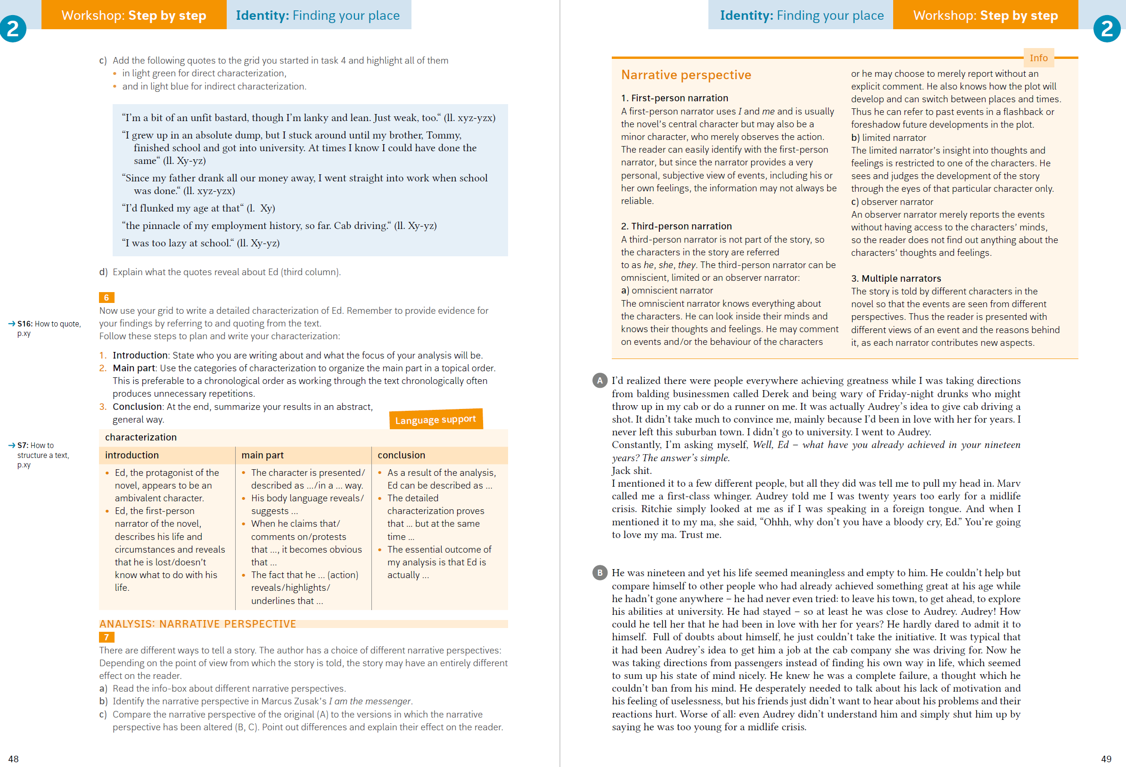
Workshop

Slide 51
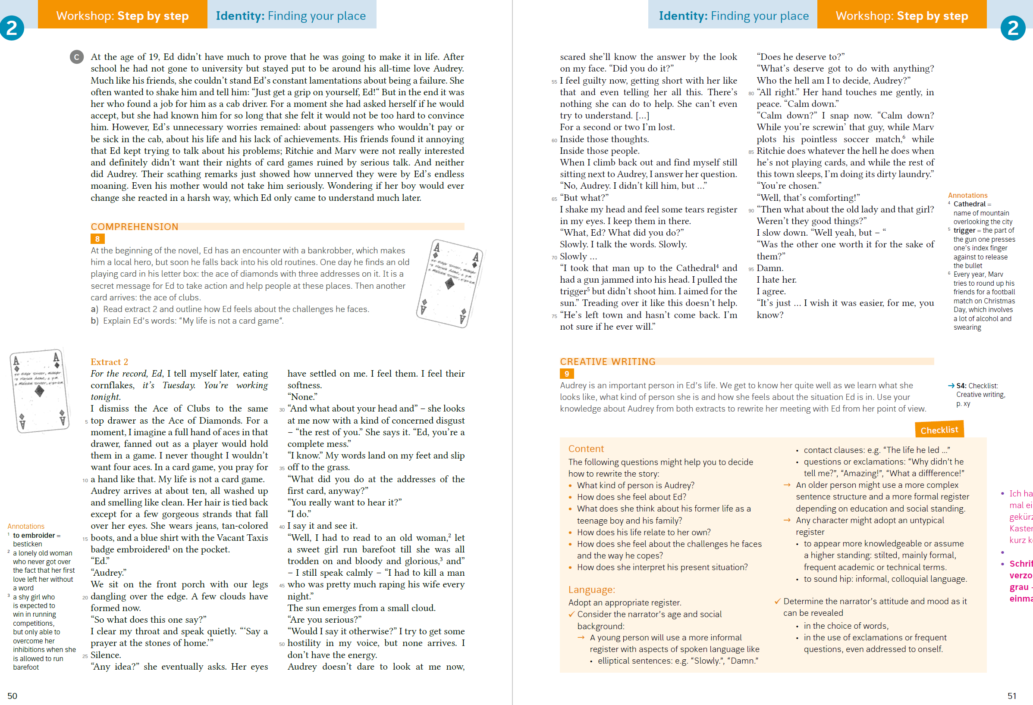
Workshop

Slide 52
Ein Schulbuch in der Einführungsphase?
1. Umfangreiches, kleinschrittiges Training (Textsorten, skills, Operatoren)
2. Rundum-sorglos Paket

Slide 53
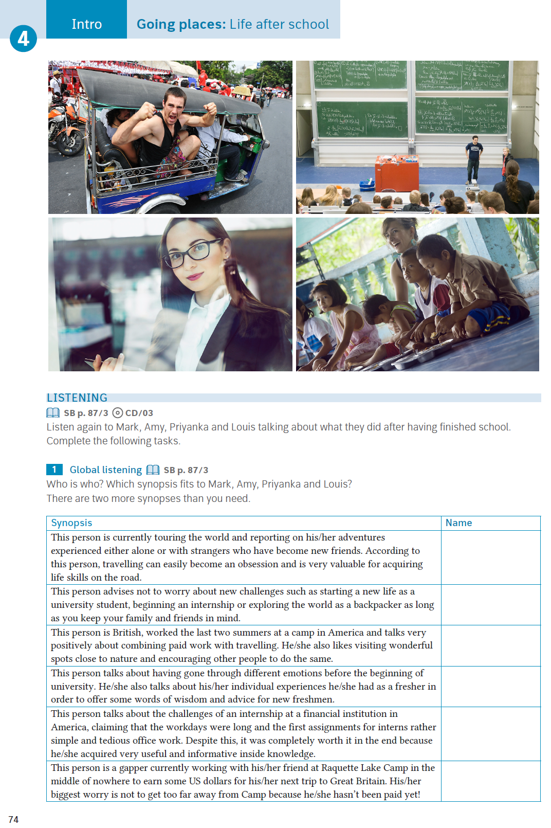
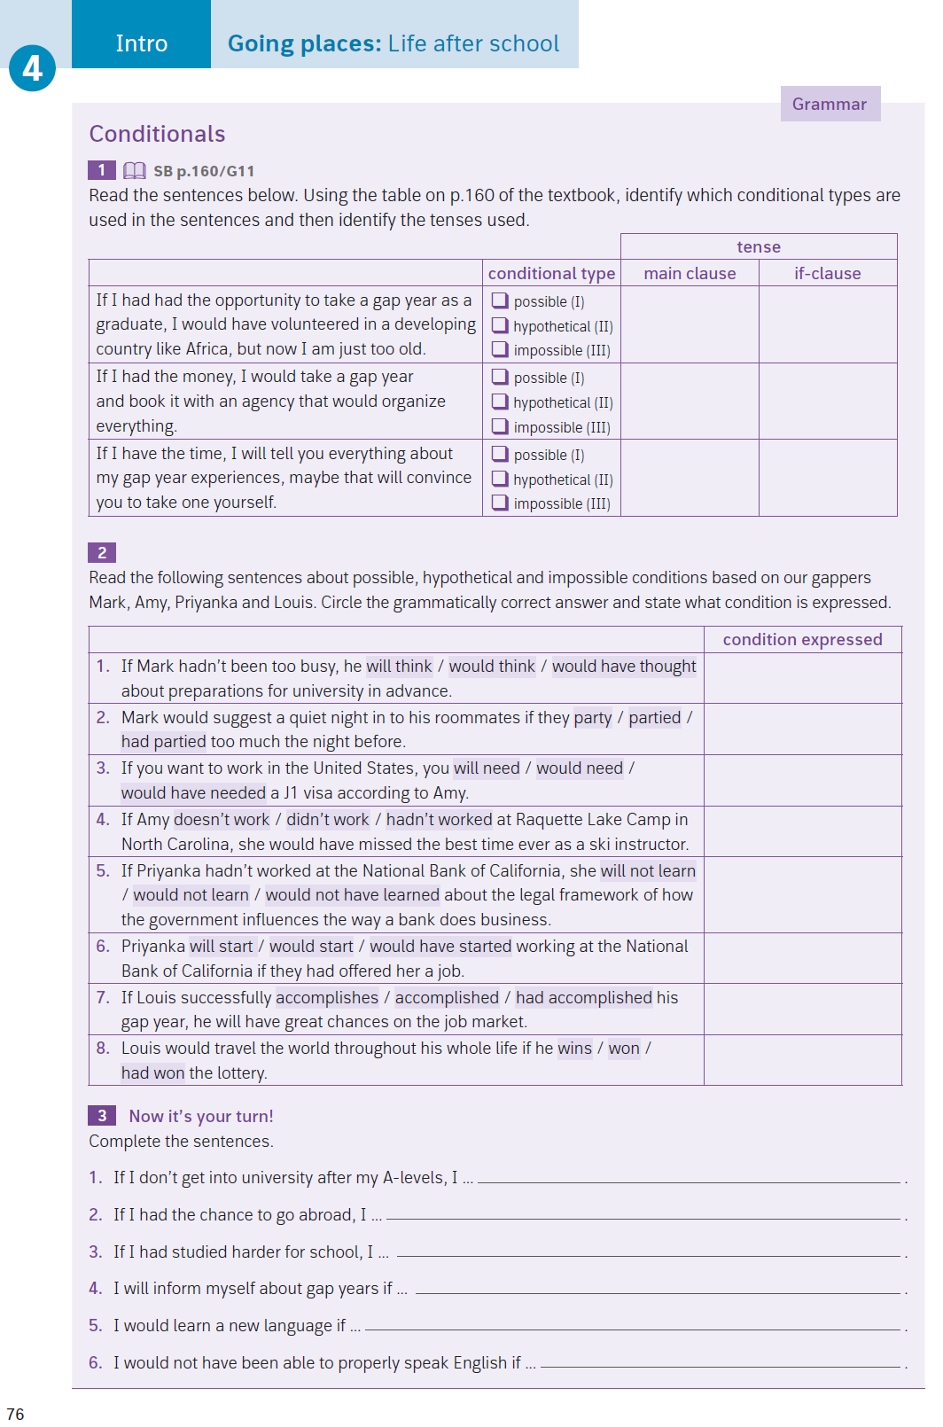
Workbook

Slide 54

Workbook

Slide 55

Workbook

Slide 56


Vorbereitung auf das Englisch-Abitur - relevante Kompetenzen und Skills gezielt und intensiv aufbauen

Slide 57

Intro

Slide 58


Intro

Slide 59

Wordpool

Slide 60



Slide 61

Workshop

Slide 62

Workshop

Slide 63

Workshop

Slide 64

Workshop

Slide 65

Workshop

Slide 66
Advanced Texts

Slide 67

Workshop

Slide 68

Workshop

Slide 69
Diff Section
Texts

Slide 70
Common Mistakes

Slide 71
Skills Section

Slide 72


Slide 73


Slide 74


Slide 75


Slide 76

Intro

Slide 77

Wordpool

Slide 78

Homework - revisited
http://sifnos.sfs.uni-tuebingen.de/FLAIR/

Slide 79

Homework - revisited

Slide 80

Viewing
Notes:
Kommun

Slide 81

Viewing
Notes:
Kommun

Slide 82

Viewing

Slide 83

Viewing

Slide 84

Viewing

Slide 85

Viewing

Slide 86

Viewing

Slide 87

Viewing

Slide 88

FeedBook

Slide 89

FeedBook

Slide 90


florian.nuxoll@gmx.net
www.medienwelten.schule
Notes:
Kommun

